Slide 1
Examples
production
(Freer) production tasks eliciting personal response
Notes:
7.1.1.5
Free writing activity
This could be done in class or at home, depending on the time available.
Timing: 10 minutes
Aim: to practise using indefinite articles and nouns in a freer written production activity
Procedure:
1. Explain to students the context and the need to use ‘tengo’ and ‘tiene’ (depending on who has what)
2. Students write their own sets of sentences in pairs
3. Students could then report back to the class, comparing what they have (tengo) and what their partner has (tiene).
4. After they have done this, students could re-read what they have written and see how many SSCs they can spot (e.g. L or LL, CA, CO, CU, A, O, E, I, U]. They could also practise reading the text aloud with their partner (this would be less daunting than reading to the group). The teacher can go around the classroom and listen as they do this.
Notes:
Students haven’t yet been taught that some nouns pluralise with –es. This comes in term 1.2, week 2. They might therefore be best advised to look for nouns that pluralise with –s here.
See next slide for ideas that students could be given.
Word frequency (1 is the most frequent word in Spanish): Source: Davies, M. & Davies, K. (2018). A frequency dictionary of Spanish: Core vocabulary for learners (2nd ed.). Routledge: London

Slide 2
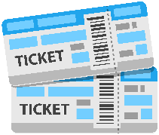
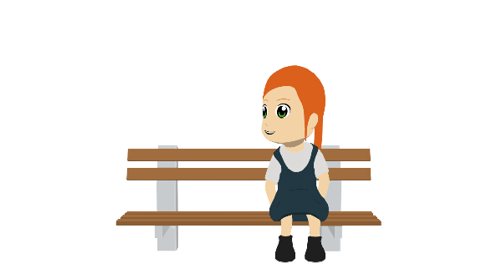
hablar / escuchar
Las actividades de Lucía el domingo pasado no están en orden*.
Persona A: decide el orden de las actividades, luego habla con un/a compañero/a.
Persona B: escucha y escribe los números en el orden correcto, según tu companera/a.
1
2
3
4
[left comments below the photo on Facebook]
[posted a photo of a friend on top of the mountain]
[played a match outside the park]
[met up with friends next to the river]
5
6
7
8
[tried to learn Chinese outside school]
[bought tickets for a concert next to the theatre]
[organised a party far from the city]
[worked in a café behind the bank]
*order
Notes:
8.2.1.1
Narration activity (no printing needed) [1/2]
Timing: 10 minutes
Aim: to practise 3rd person singular preterite (–ó), adverbs of position and del/de la in oral production. To use the language in a slightly freer, more creative way.
Procedure:
Student A writes down the numbers 1-8 in any order without showing these to his/her partner.
Student A then reads out the 8 activities in this same order.
Student B listens and writes the number of the card that s/he sees.
The two students then compare answers to check that student B correctly understood the sequence of events.
Students swap roles. Student B does the same, but this time describes Daniel’s Sunday (see next slide). In this set of cards, six of the eight prompts have been slightly altered to vary the language used.
Notes:
Unlike previous activities, this task does not seek to force students to decide between one verb ending and another (all prompts aim to elicit the –ó ending). This is typically what a short narration would involve, so there is a move here towards more ‘real-life’ language use in the production activity. The task still involves a challenge since students need to consider whether to use ‘del’ or ‘de la’ after the adverb and have to the recall other vocabulary items seen in the preceding activities.
Should teachers wish to further increase the level of difficulty for a higher-ability group, the listener could be required to listen and take notes, rather than look at the board. This would require printing, however, so that only student A can see the cards.
The teacher may need to make explicit the possessive meaning of ‘de Lucía’ in the title as this hasn’t been taught yet.

Slide 3
hablar / escuchar
Las actividades de Daniel el domingo pasado.
1
2
3
4
[left comments below the photo on Facebook]
[met up with a friend near the mountain]
[posted a picture of a friend next to the river]
[played a match far from the centre]
5
6
7
8
[tried to learn Chinese outside school]
[bought tickets for a concert on top of the museum]
[organised a party near the beach]
[worked in a café in front of the school]
Notes:
[2/2]

Slide 4
¡Ahora tú escribes!
escribir / hablar / escuchar
Escribe el texto otra vez, pero debes cambiar cosas.
Puedes usar una persona diferente (yo, tú, él, mi padre...).
También puedes cambiar los verbos y usar otros verbos en –er o –ir:
aprender
subir
perder
entender
recibir
permitir
decidir
cubrir
repartir
dividir
leer
comer
correr
vender
abrir
beber
abrir
Usa ‘leyó’ para ‘él’ o ‘ella’
Después vas a leer tu texto. Tu pareja va a escuchar para completar una tabla con información; primero el estudiante A, y luego el estudiante B.
Notes:
8.2.1.3
Timing: 15 minutes
Aim: to allow students to write more freely and creatively using 1st, 2nd and 3rd person singular forms of –er and –ir verbs; to further consolidate use of subject pronouns
Procedure:
After going through the instructions on this slide, the full text can be displayed (see next slide).
Students write a new version of the text. They should replace or modify the information in the 9 underlined parts of the text. This will include some or all of the following: 1) subject pronoun/person; 2) verb, including its ending; 3) vocabulary. Students can consider the surrounding discourse, e.g., the language that comes after the underlined sections, when they think about how they will change the sentence.
Students read out their texts to their partners, who will make note of the information on a grid by ticking ‘I’, ‘you’ or ‘s/he’ and then writing what the person did.
Students swap and compare answers in pairs (e.g. comparing Person A’s new text with the information that Person B noted while listening).
The teacher circulates around the classroom to give feedback, monitoring and responding to any questions.
Notes:
Depending on the ability of the group / how they have coped with producing verbs in the last activity, teachers may wish to ask students to conjugate these verbs before beginning the next activity (i.e. as a warm-up).
If working with a higher-attaining group, the teacher could ask students to adapt more parts of the text than those that are already underlined on the next slide. Students could also also be asked to add time markers in the text (e.g. el lunes, el fin de semana, en verano etc.) An even freer variation of the activity would be for students to imagine that they just took part in an environment day themselves and to write a dialogue between two people saying what ‘I’, ‘you’ and ‘s/he’ did to help the planet (using the –er and –ir verbs on this slide and the –ar verbs from lesson 1, if desired).

Slide 5
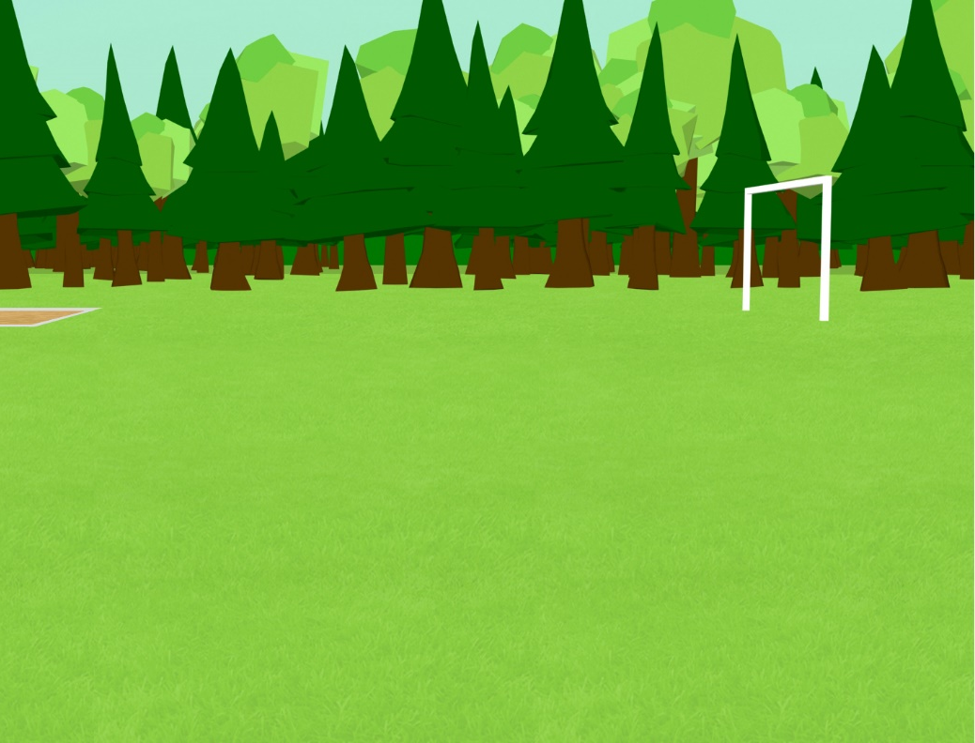
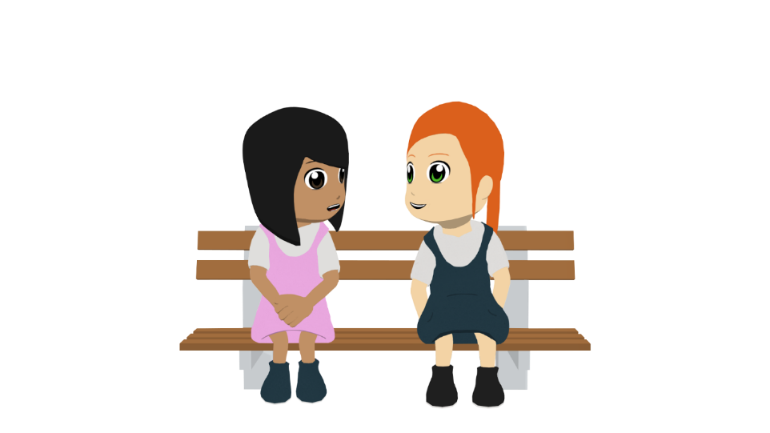
Escribe otra versión del texto. Puedes cambiar las partes subrayadas.
escribir / hablar / escuchar
Es importante hacer cosas para ayudar al planeta. La semana pasada yo leí un blog con información para una vida verde y mi madre escribió un artículo sobre la naturaleza.
Ella compartió ideas para preparar platos sin productos animales, mientras que yo elegí preparar la comida. Además, ¡repartí la comida entre mis amigos!
También, mi hermano decidió limpiar la basura en la playa y tú ofreciste tu ayuda como voluntaria para terminar antes. Él recogió las bolsas, en cambio tú recogiste las botellas.
Notes:
8.2.1.3
DISPLAY DURING ACTIVITY
Underlined parts are those that students can change.
Note: ‘subrayado’ is not a previously taught vocabulary item but has featured multiple times in task instructions, so a gloss is not given. Its meaning should be clarified as necessary.

Slide 6
escribir
Estudiante A
Estudiante B
yo | tú | él/ella | ¿Qué actividad en inglés?
yo | tú | él/ella | ¿Qué actividad en inglés?
Notes:
ANSWER GRIDS (no printing needed)
These grids can copied into students’ books for note-taking.
There are 9 rows to reflect the 9 new sentences in the text that the partner has written.

Slide 7
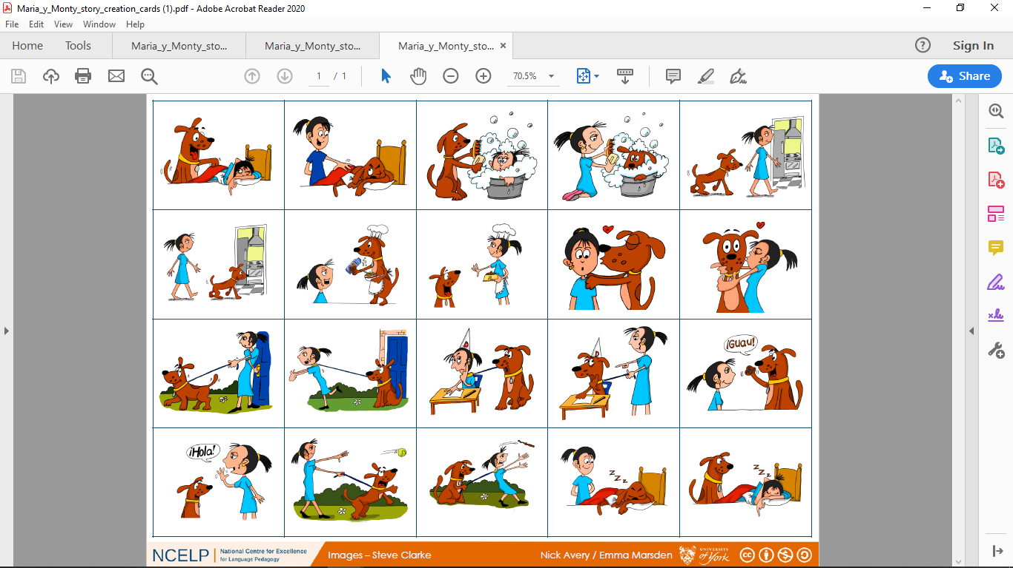
¡Describe ocho imágenes!
escribir
Vocabulario
primero –
first
luego –
then
después –
after
finalmente –
finally
Notes:
8.2.2.2
Timing: 9 minutes
Aim: to practise written production of OVS word order with direct object 'lo' 'la‘ in sentences with object pronoun.
Students could be reminded of time markers like primero, luego, después, and finalmente to use for this activity.
Procedure:
1. Students choose eight images to narrate a sequence of events. Note: Students could also be reminded to link sentences together using ‘y’ and ‘y también’.

Slide 8
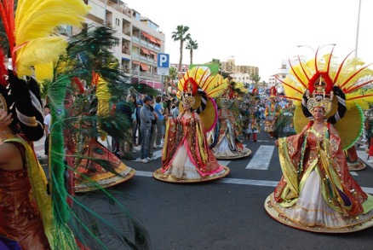
¡Ahora tú escribes!
escribir / hablar / escuchar
Escribe el texto otra vez, pero debes cambiar cosas.
¿Cómo organizas tú las vacaciones?
Puedes usar una persona diferente (yo, tú, él, mi hermano...). También puedes cambiar los verbos y usar otros verbos en –er o –ir:
aprender
recoger
perder
entender
recibir
permitir
decidir
cubrir
repartir
dividir
leer
comer
correr
vender
subir
beber
abrir
Después vas a leer tu texto. Tu pareja va a escuchar para completar una tabla con información; primero el/la estudiante A, y luego el/la estudiante B.
Notes:
8.3.3.1
Timing: 12 minutes
Aim: to allow students to write more freely and creatively using 1st, 2nd and 3rd person singular forms of –er and –ir verbs; to further consolidate use of subject pronouns
Procedure:
After going through the instructions on this slide, the full text can be displayed (see next slide).
Students write a new version of the text. The bold, italicised parts of the text are given as examples of phrases that students can include, while the non-bold parts are those that could be modified. Their new version could include changes to some or all of the following in the original: 1) subject pronoun/person; 2) verb, including its ending; 3) vocabulary.
Students read out their texts to their partners, who will make note of the information on a grid by ticking ‘I’, ‘you’ or ‘s/he’ and then writing what that person does.
Students swap and compare answers in pairs (e.g. comparing Person A’s new text with the information that Person B noted while listening).
The teacher circulates around the classroom to give feedback, monitoring and responding to any questions.
Notes:
Depending on the ability of the group / how they have coped with producing verbs in the last activity, teachers may wish to ask students to conjugate these verbs before beginning the next activity (i.e. as a warm-up).
There is plenty of scope for differentiation in the number of changes students make to the text. Higher-achieving students could also be asked to add alternative time markers in the text (e.g. durante el viaje, el fin de semana, en verano etc.) An even freer variation of the activity would be for students to write a dialogue between two people saying what ‘I’, ‘you’ and ‘s/he’ do when planning a trip (using the –er and –ir verbs on this slide if desired).

Slide 9
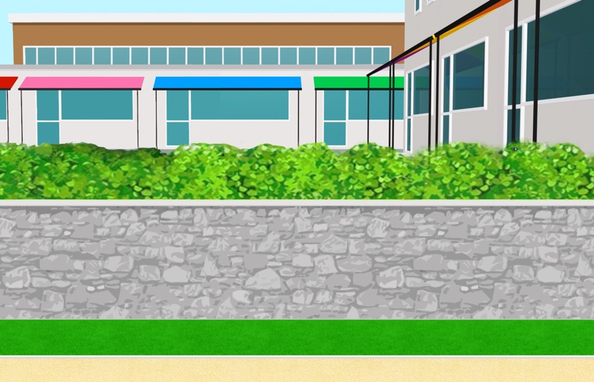
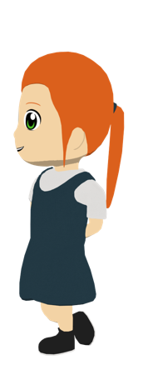
Escribe otra versión del texto. Puedes usar frases como ‘antes’ y ‘después’.
escribir / hablar / escuchar
Antes de las vacaciones ella trae unas bolsas para organizar las camisas y los zapatos y tú ofreces ayuda, mientras que yo salgo para comprar comida y agua para el viaje.
Después, yo leo información sobre el lugar y las fiestas y tú haces preguntas sobre la cultura y la historia. Ella conoce la isla muy bien, así que también responde.
Más tarde ella recoge los billetes para el barco porque tú siempre quieres visitar otras islas.
Notes:
DISPLAY DURING ACTIVITY
Underlined parts are those that students can change.

Slide 10
escribir
Estudiante A
Estudiante B
yo | tú | él/ella | ¿Qué actividad en inglés?
yo | tú | él/ella | ¿Qué actividad en inglés?
Notes:
ANSWER GRIDS (no printing needed)
These grids can copied into students’ books for note-taking.

Slide 11
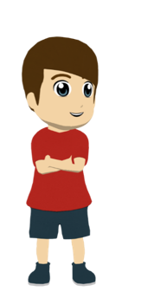
¡Ahora tú escribes!
escribir
Escribe el texto otra vez, pero debes cambiar cosas.
Puedes usar una persona diferente (yo, tú, él, mi padre...).
También puedes cambiar las acciones con ‘hacer’.
Puedes cambiar donde pasó la acción con otros adverbios.
deporte
ejercicio
actividades
trabajo
daño
la cama
algo
cosas graciosas
una película
dinero
amigos
una lista
un viaje
sobre
al lado de
dentro de
detrás de
encima de
delante de
a la derecha de
a la izquierda de
cerca de
lejos de
entre
Después vas a leer tu texto. Tu pareja va a escuchar para completar una tabla con información; primero el estudiante A, y luego el estudiante B.
Notes:
8.3.1.5
Timing: 10 minutes
Aim: to allow students to write more freely and creatively using 1st, 2nd and 3rd person singular forms of ‘hacer’; to further consolidate use of subject pronouns
Procedure:
After going through the instructions on this slide, the full text can be displayed (see next slide).
Students write a new version of the text. They should replace or modify the information in the underlined parts of the text. This will include some or all of the following: 1) subject pronoun/person; 2) verb, including its ending; 3) vocabulary; 4) Adverbs, eg dentro de, cerca de, a la derecha de. Students can consider the surrounding discourse, e.g., the language that comes after the bold sections, when they think about how they will change the sentence.
Notes:
If working with a higher-attaining group, the teacher could ask students to adapt more parts of the text than those that are already in bold on the next slide. Students could also also be asked to add time markers in the text (e.g. el lunes, el fin de semana pasado etc.)
An even freer variation of the activity would be for students to imagine that they have spent a day together with some friends and to write a dialogue between two people saying what ‘I’, ‘you’ and ‘s/he’ did that day (trying to use hice, hiciste and hizo).
Once a new text has been written, students could even dictate it to a partner and then compare texts to check answers.
One further use of the text could be for the text to be rewritten in the present tense (thus using the previously taught forms ‘hago’, ‘haces’ and ‘hace’). This might suit higher ability groups.

Slide 12
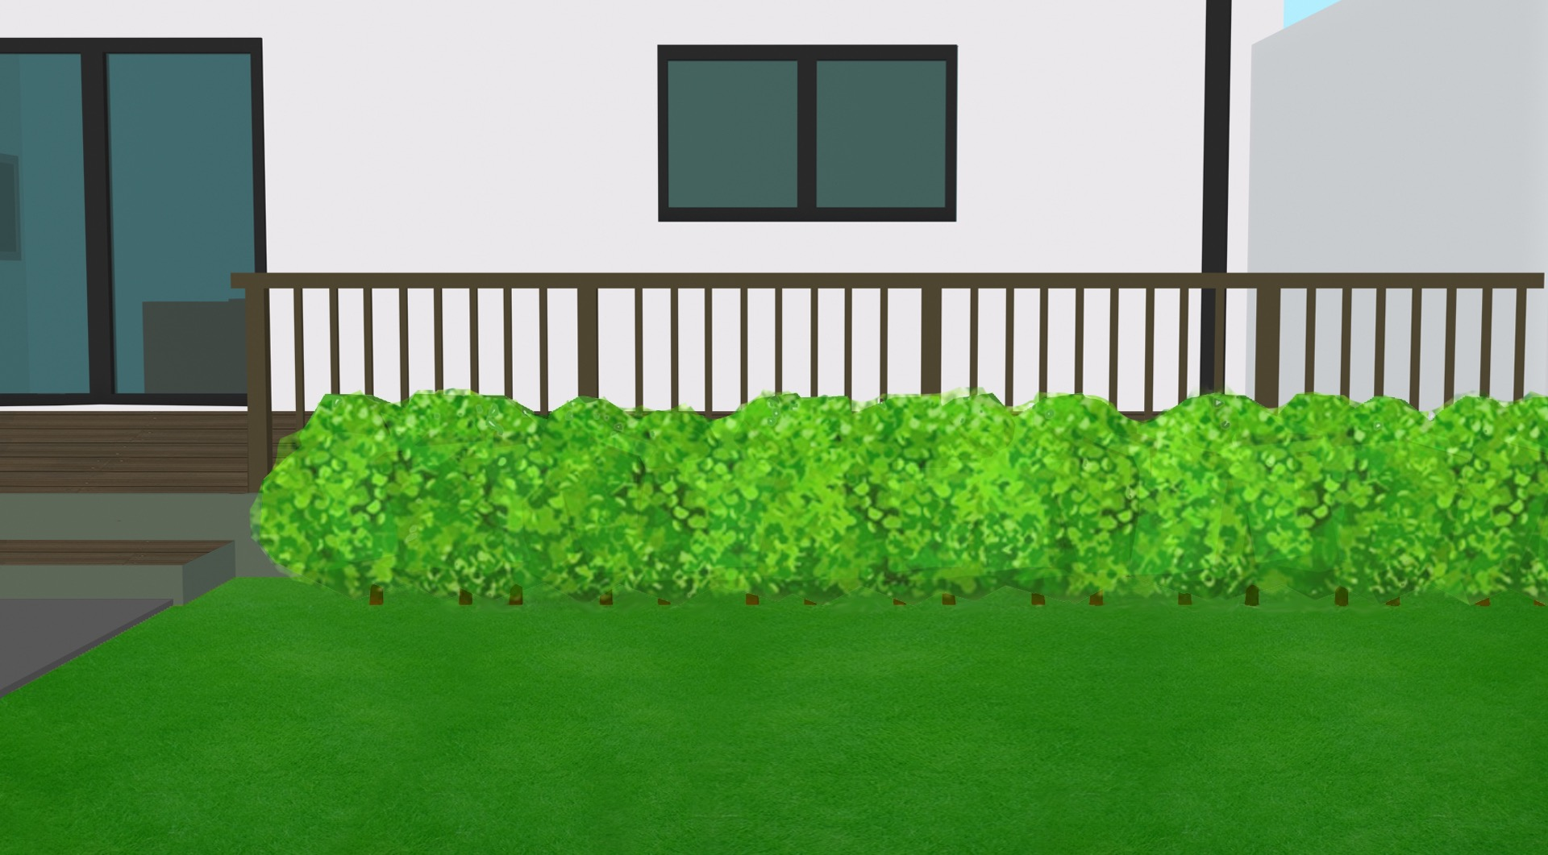
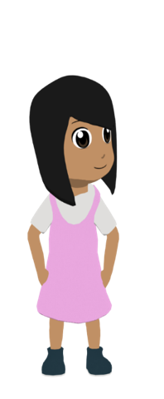
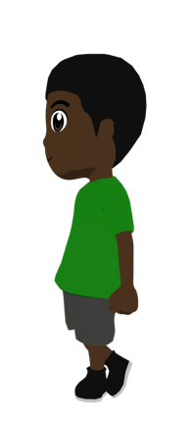
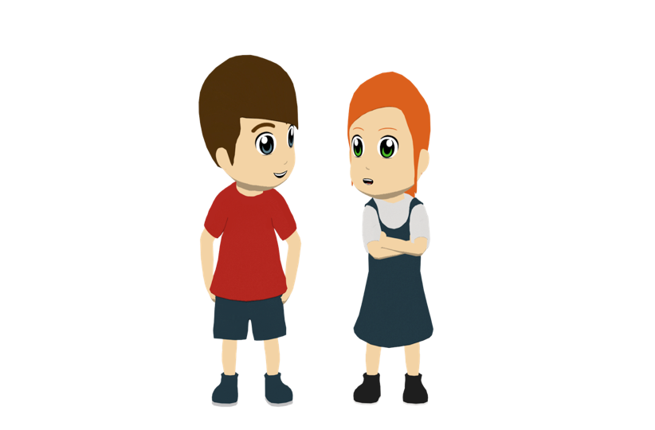
Escribe otra versión del texto. Puedes cambiar las partes subrayadas.
escribir / hablar / escuchar
“Pues, el sábado tú hiciste los deberes por la mañana y yo hice unas llamadas a nuestros tíos. Después, llegó Nadia con Hugo y ella hizo un fuego en el jardín mientras que él hizo un video en el móvil. Luego, tú hiciste deporte en el fondo del jardín y yo hice una lista con Nadia de cosas para comprar en el pueblo. Por la tarde hiciste un viaje al pueblo y yo hice trabajo dentro de la casa con mi madre. Nadia también ayudó. Ella hizo una silla nueva porque hay un problema con la silla vieja. Sin embargo Hugo evitó ayudar. ¡Él solo hizo ruido y nada más!”
Notes:
DISPLAY DURING ACTIVITY
Bold parts are those that students can change.

Slide 13
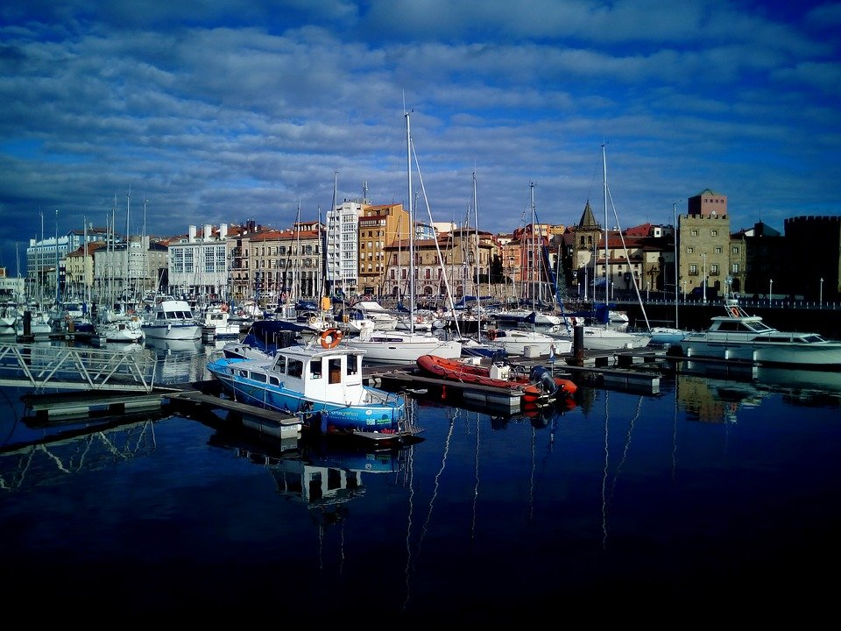
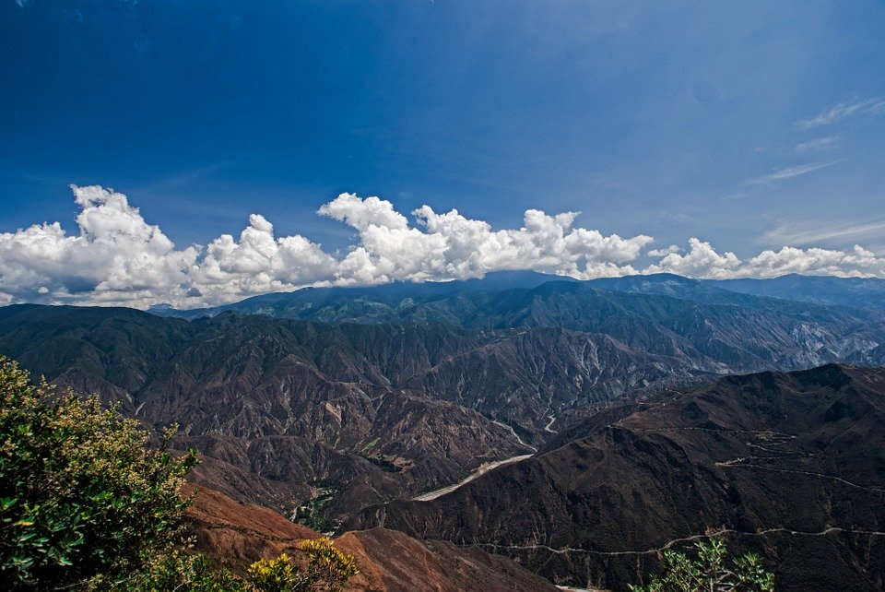
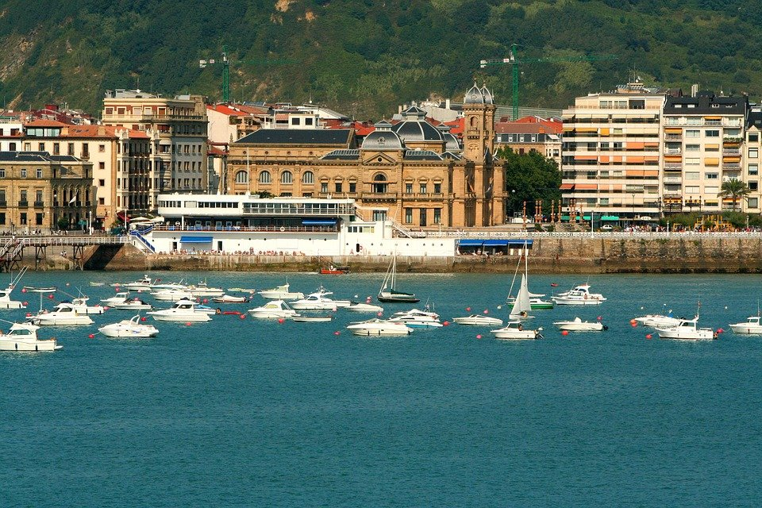
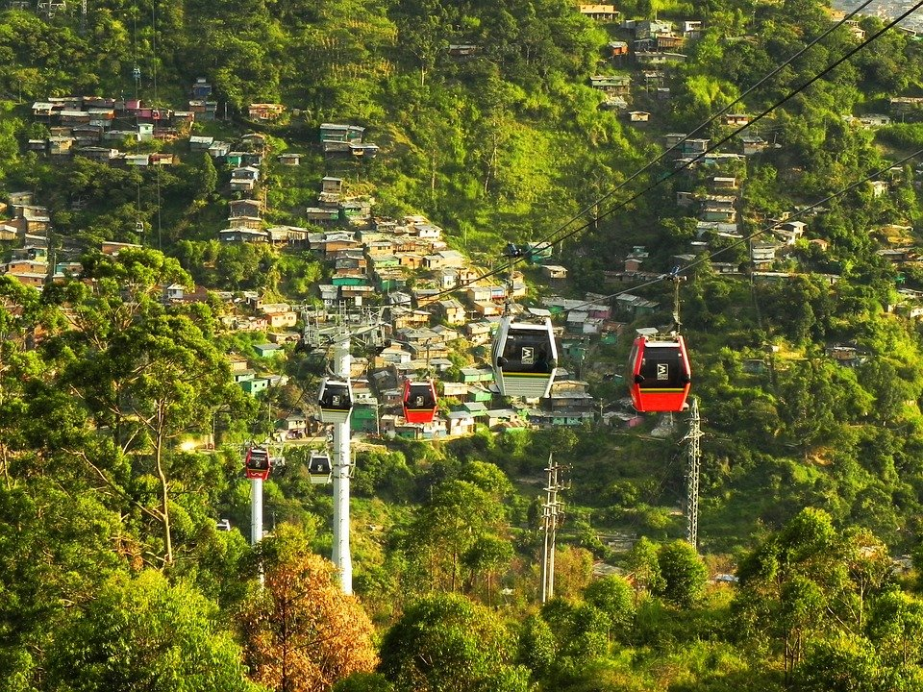
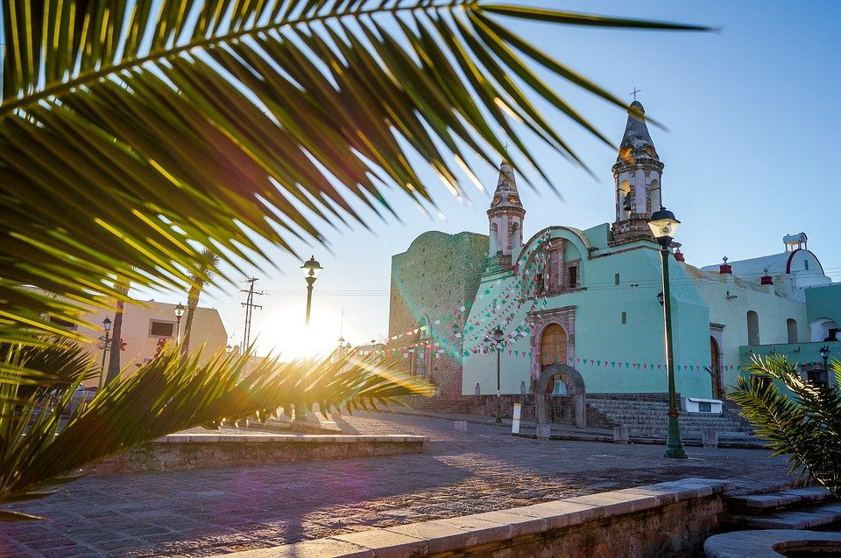
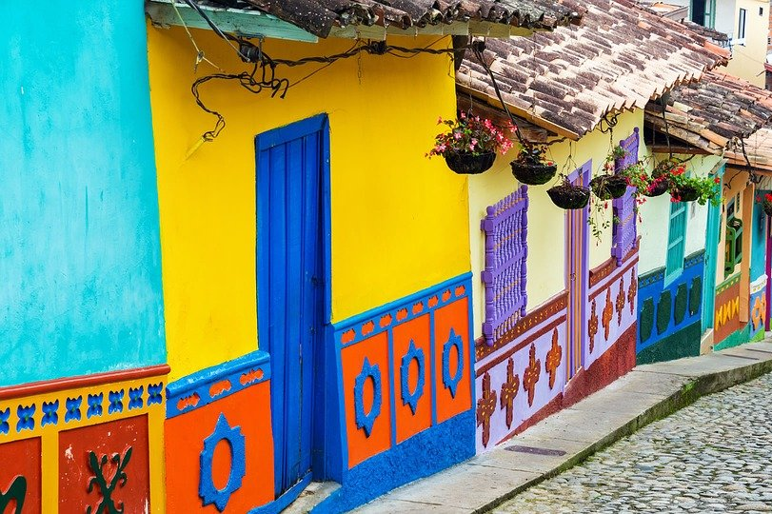
escribir
¡Ahora tú!
Escribe un texto.
Write about where you went and where someone else went.
Use ‘fui’ and ‘fue’ and a pronoun (e.g. ‘yo’, ‘ella’) if you are comparing different people.
Mention:
- when it happened (e.g. diciembre, ayer).
- what the purpose of going was (use ‘para’ + infinitive).
Notes:
8.3.1.6
Timing: 10 minutes
Aim: to produce some of the features practised this week in a final writing activity; to use the language more freely and creatively
Procedure:
Students follow the instructions to write a text of their own including all the grammar features studied this week.

Slide 14
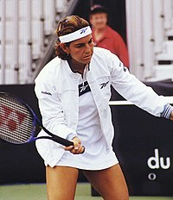
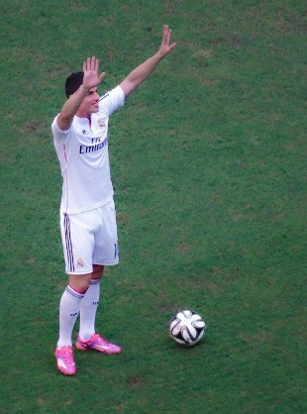
Escribe una biografía de una persona famosa de España o de otro país donde hablan español. Debes utilizar verbos que terminan en ‘-ó’, ‘-ió’, ‘hizo’ y ‘fue’.
escribir
Puede ser un futbolista o un/a jugador/a de otro deporte, un/a músico/a, un/a autor/a etc.
Algunas ideas de España: Rafael Nadal, Penelope Cruz, Antonio Banderas, Pablo Picasso, Arantxa Sánchez Vicario, Cesc Fábregas.
De América Latina: Shakira, Sergio Agüero, Frida Kahlo, James Rodríguez, Isabel Allende, Christiane Endler.
Puedes usar estos verbos:
-ar: viajar, visitar, participar, jugar, organizar, ganar, aprovechar, estudiar, celebrar, pintar, cantar, empezar, terminar, publicar.
-er/ir: nacer, crecer, perder, volver, conocer, romper, vivir, recibir, escribir, decidir, descubrir.
Otras frases que puedes utilizar:
a los [15] años
luego
dos años más tarde
el año después
en [agosto] de 2001
después
cuatro años después
en el mismo año
Notes:
8.3.2.1
Creative writing exercise
Timing: 12 minutes
Aim: creative writing activity to practise using 3rd person singular verbs and encourage some research into famous Spanish-speaking people.
Procedure:
1. Teachers can set up the creative writing activity by going through this slide. Teachers can either ask students to select from the names on this slide or encourage students to find other famous Spanish-speaking people to write about.
2. It is worth going through the suggested verbs and time phrases provided on this slide and suggesting students model their writing by using verbs from this list, as well as ‘fue’ and ‘hizo’. This will avoid the chance of students using verbs with irregular preterite endings.
Photo of Frida by @jpdc from https://unsplash.com/photos/wPO-BKq96sc
Photo of James Rodríguez from https://pixabay.com/es/photos/james-rodr%C3%ADguez-futbolista-399817/
Photo of Arantxa Sánchez Vicario from https://es.wikipedia.org/wiki/Arantxa_S%C3%A1nchez_Vicario

Slide 15
Tu amigo/a te da tres opciones. ¿Qué película quieres ver? ¿Por qué?
(Blue eyelids)
(The swamp)
(The spirit of the beehive)
Una mujer gana un viaje de vacaciones para dos personas.
Una película argentina de familias aburridas en las vacaciones de verano.
Una niña en un pueblo pequeño tiene miedo después de ver la película Frankenstein.
Notes:
8.3.2.5
Timing: 2 minutes
Aim: to allow students to express a personal opinion on the films; to present the English translations of some of the film titles
Procedure:
Students can talk to a partner and decide which one that would prefer to watch.
The teacher can then ask for opinions, eliciting use of ‘(yo) quiero ver….porque parece/es….’.
Cover images were found online on the following pages without reference to an original source or copyright notice. We justify their use here in accordance with a non-free use rationale; that is, to enable students to gain a visual impression of the film to match its title, there is no reasonable alternative, nor does a ‘free version’ of such images exist. The use is solely for educational purposes. Moreover, the quality of the images does not match the original poster versions, and as such does not compete with the copyright holder’s usage.
https://www.amazon.co.uk/Parpados-Azules/dp/B001L5A1VG
https://www.filmaffinity.com/es/film757742.html
https://www.amazon.co.uk/El-Espiritu-Colmena-Ana-Torrent/dp/B008GOUURA

Slide 16
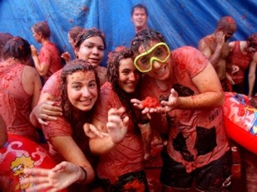
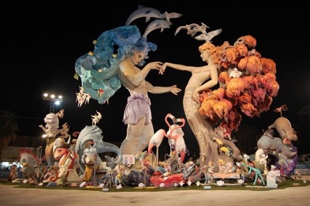
escribir
¡Ahora tú!
Escribe seis frases sobre Lucía o Daniel:
tres frases en presente y tres frases en pasado.
Use –a for routine events in present and –ó for a completed event in the past.
Puedes escribir sobre unas tradiciones hispanas. Intenta usar verbos en –ar:
visitar | tirar | celebrar | mirar
grabar | bailar | cantar | llevar
caminar | pasar | hablar | saltar
También puedes usar adverbios como ‘normalmente’ y y frases como ‘el año pasado’ para decir cuándo pasa cada acción.
Ejemplo: Daniel cantó y bailó en la calle el año pasado durante el Carnaval.
Notes:
8.3.2.6
Timing: 13 minutes
Aim: to bring together several features practised this week in a final writing activity.
Procedure:
Students write 6 sentences using –ar verbs in 3rd person singular: three in the present and 3 in the preterite.
Teacher can supervise the production and give feedback.
Optionally, and if time remains, students could read out their own sentences to their partners to practise accuracy of oral production and to give the partner further practice in understanding the vocabulary.

Slide 17
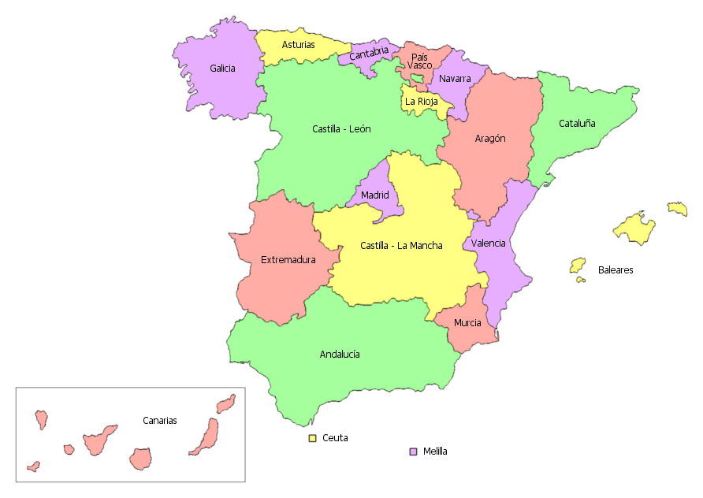
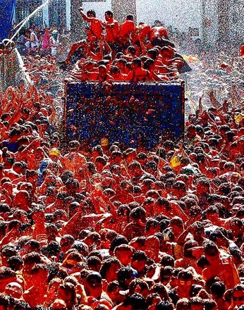
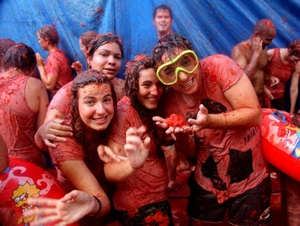
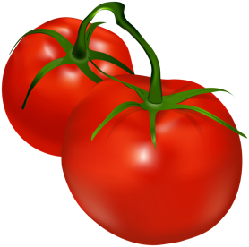
Vamos a leer un artículo sobre una fiesta muy popular. Antes, vamos a mirar unas fotos y contestar unas preguntas. ¿Qué piensas?
leer
8. ¿Cuál es el nombre de la fiesta?
Los Sanfermines
Los Castellers
Las Fallas
La Tomatina
7. ¿Durante cuánto tiempo la gente celebra la fiesta?
Durante cuatro horas.
Durante una tarde.
Durante una hora.
6. ¿Qué cantidad de tomates hay?
Veinte kilos.
Más de mil kilos.
Quince kilos.
5. ¿Qué hace la gente en la fiesta?
Comer tomates.
Comprar tomates.
Tirar tomates.
¿En qué país la gente celebra la fiesta?
En México.
En Bolivia.
En España.
4. ¿Cuántas personas visitan el pueblo para la fiesta?
Pocas personas.
Muchas personas.
3. ¿Cuándo es?
En agosto.
En febrero.
En mayo.
2. ¿En qué parte de España?
En el este de España.
En el oeste de España.
En el sur de España.
Use ‘más de’ to say “more than” for a number.
Use ‘más que’ to say “more than” for most other comparisons.
Notes:
8.3.2.6
Timing: 5 minutes
Aim: to encourage students to offer their interpretation of relevant images before reading the text; to provide further input with vocabulary that they will find in the text.
Procedure 1. Students look at the pictures representing aspects of the text that they will read.
2. Teacher shows each question one by one, reading it out loud.
3. Students try to answer the questions by looking at the pictures.
Notes:
1. Several questions have a preposition before an interrogative (e.g. en qué país). This particular structure hasn’t been taught, so its meaning may need to be given.
2. An alternative version of this slide appears on the next slide, where students can give free answers to the same questions. That slide may suit a higher-achieving group.

Slide 18
Vamos a leer un artículo sobre una fiesta muy popular en España. Antes, vamos a mirar unas fotos y contestar unas preguntas. ¿Qué piensas?
hablar
1. ¿En qué país la gente celebra la fiesta?
2. ¿En qué parte de España?
3. ¿Cuándo es?
4. ¿Cuántas personas visitan el pueblo para la fiesta?
5. ¿Qué hace la gente en la fiesta?
6. ¿Qué cantidad de tomates hay?
7. ¿Durante cuánto tiempo la gente celebra la fiesta?
8. ¿Cuál es el nombre de la fiesta? a) Los Sanfermines b) Los Castellers c) Las Fallas d) La Tomatina
Notes:
ALTERNATIVE
This may suit a higher-achieving group.
This activity is the same as the one on the previous slide, but this time sudents can give free answers to questions 1-7.
Note: At this point, there are no right or wrong answers. Students are simply imagining what the festival might be like and they are encouraged to give free answers. For the questions about quantities (4 and 5), the teacher could offer suggestions orally because students won’t yet know many numbers:
¿Cuántas personas visitan el pueblo para la fiesta? – ¿Muchas o pocas?
¿Qué cantidad de tomates hay? – ¿Veinte kilos, mil kilos o más?

Slide 19
¡Ahora tú! Describe tus vacaciones.
escribir
Write about where you went (using ‘fui’) and where someone else went (‘fue’).
Also include what you did (using ‘hice’) and what the other person did (‘hizo’).
Think about how you start your sentences and how you link one idea to another:
Puedes usar frases como:
en julio
el mes pasado
ir de tapas
ir de fiesta
el primer día
el primer día
ir de compras
ir de paseo
por la mañana
finalmente
hacer actividades
hacer amigos
también
además
aunque
y
hacer llamadas
hacer un viaje
pero
sin embargo
en cambio
hacer los deberes
hacer poco
Notes:
8.3.2.7
Timing: 12 minutes
Aim: to practise writing more freely with the 1st person singular forms of ‘ir’ and ‘hacer’ in the preterite
Procedure:
Students write their own description of past holidays, endeavouring to answer the 6 questions using fui and hice.
Note: students’ responses might address some of the questions below. The teacher could always write these on the board if further guidance is needed. However, it might lead to sentence-level answers (rather than a full text) if these are followed closely.
¿Dónde fuiste/fue?
¿Cuándo fuiste/fue?
¿Cómo fuiste/fue? (¿en qué transporte?)
¿Con quién fuiste/fue?
¿Qué actividades (no) hiciste/hizo?

Slide 20
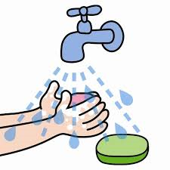
hablar / escuchar
Las actividades de Lucía por las mañanas no están en orden*.
Persona A: decide el orden de las actividades, luego habla con un/a compañero/a.
Persona B: escucha y escribe los números en el orden correcto, según tu companera/a.
a
b
c
d
[I take photos of myself in the garden]
[I look at myself in the mirror behind the door]
[I put on a shirt]
[I get up at 7:30]
e
f
g
h
[I prepare myself a coffee]
[I ask myself what time it is]
[I wake up late]
[I wash]
*order
Notes:
9.1.1.3
Narration activity [1/2]
Timing: 10 minutes
Aims:
to practise the use of reflexive ‘me’ with verbs in 1st person singular (present tense) in oral production.
to use the language in a slightly freer, more creative way.
Procedure:
Student A writes down the letters a-h in any preferred order without showing these to his/her partner. The order could be quite imaginative and doesn’t necessarily need to be based on what seems most likely.
Student A then reads out the eight activities in Spanish in this same order.
Student B listens and writes the number of the card that matches what the partner says for each of the eight utterances (e.g., 1=f, 2=e, etc.)
The two students then compare answers to check that student B correctly understood the sequence of events.
Students swap roles. Student B does the same, but this time describes Daniel’s mornings. In this set of cards, six of the eight prompts have been slightly altered to vary the language used.
Notes:
This is typically what a short narration would involve, so there is a move here towards more ‘real-life’ language use in the production activity.
Should teachers wish to further increase the level of difficulty for a higher-ability group, the listener could be required to listen and take notes, rather than look at the board.

Slide 21
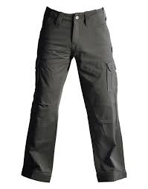
hablar / escuchar
Las actividades de Daniel por las mañanas.
a
b
c
d
[I take photos of myself in the kitchen]
[I look at myself in the mirror above the chair]
[I put on some trousers]
[I get up at 6]
e
f
g
h
[I prepare my lunch]
[I ask myself what time it is]
[I wake up early]
[I wash my hands]
Notes:
[2/2]

Slide 22
hablar / escuchar
Un orden posible
a
b
c
d
[I look at myself in the mirror above the chair]
[I put on some trousers]
[I wake up early]
[I get up at 6]
e
f
g
h
[I take photos of myself in the kitchen]
[I prepare my lunch]
[I ask myself what time it is]
[I wash my hands]
Notes:
Whole class oral production slide (DO NOT DISPLAY DURING PREVIOUS PART OF THE ACTIVITY)
Note: there is no ‘correct’ order of activities as students can make their own decisions based on their experience. However, this slide, with one possible order, may be used to repeat oral production to develop fluency, and allow the teacher to give feedback.
Timing: 3 minutes
Aims: to provide a second opportunity for students to practise oral production of key language and structures, which (evidence suggests) develops fluency.
Procedure:
Teacher elicits choral responses from all students for each of the sentences, giving feedback and additional repetition practice, as needed.

Slide 23
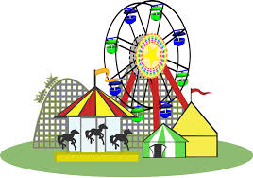
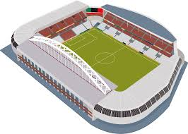
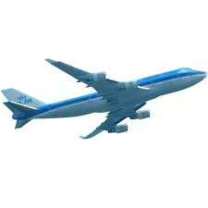
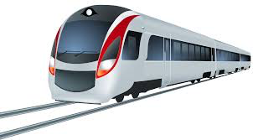
escribir
¡Ahora tú!
Escribe un email a un amigo.
Write about where you normally go, where someone else (a friend, a cousin...) goes and where you and someone else went at different times in the past. Ask questions about where your classmate normally goes and went in the past.
Use ‘voy’, ‘vas’ or ‘va’ and ‘fui’, ‘fuiste’ or ‘fue’ and a pronoun (e.g. ‘yo’, ‘tú’, ‘ella’) if you are comparing different people.
Mention:
- when it happens/happened (e.g. cada abril, el año pasado...).
- what the purpose of going is/was (use ‘para’ + infinitive).
Notes:
9.1.2.6
Timing: 10 minutes
Aim: to produce some of the features practised this week in a final writing activity; to use the language more freely and creatively.
Procedure:
Students follow the instructions to write a text of their own including all the grammar features studied this week.

Slide 24
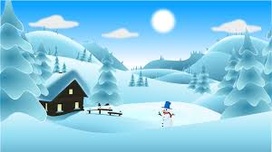
¡Ahora tú! Describe tus ideas y actividades para Navidad.
escribir
Write about where you and your family normally go at Christmas and what you are going to do this Christmas (using ‘vamos’) Also, talk about what your friends are going to do (using ‘van’). Ask questions about what your classmates are going to do (using ‘vais’).
Think about how you start your sentences and how you link one idea to another:
en invierno
el día de Navidad
el día siguiente
el primer día
Puedes usar frases como:
gastar dinero
tocar la guitarra
por la mañana
el 31 de diciembre
ver la televisión
tener que
a medianoche
desde…hasta
contar historias
cocinar juntos
también
además
aunque
y
mandar tarjetas
ir a la iglesia
pero
sin embargo
en cambio
abrir regalos
invitar a los abuelos
Notes:
9.1.2.7
ALTERNATIVE WRITING ACTIVITY
Timing: 12 minutes
Aim: to practise writing more freely with the 1st, 2nd and 3rd person plural forms of ‘ir’ for the habitual present tense and periphrastic future.
Procedure:
Students write their own description of what they usually do at Christmas and what they are going to do this Christmas. They should also write about what other people are going to do (using the 3rd person plural form), and ask questions of what others are going to do (using the 2nd person plural form).
Note: students’ responses might address some of the questions below. The teacher could always write these on the board if further guidance is needed. However, it might lead to sentence-level answers (rather than a full text) if these are followed closely.
¿Dónde vais normalmente?
¿Qué vais a hacer esta Navidad?
¿Cuándo vais a abrir los regalos?
¿Dónde vais a pasar el 31 de diciembre?
¿Qué van a hacer tus amigos?
¿Cómo van a celebrar?

Slide 25
¡Ahora tú escribes!
escribir
Escribe el texto otra vez, pero debes cambiar cosas.
Puedes usar una persona diferente (yo, tú, él, mi padre...).
También puedes cambiar las frases con ‘hacer’.
Puedes cambiar cuando y dónde pasó la acción.
deporte
ejercicio
una lista de
bonito(s)
sol
compras
cielos
las vacaciones
interesantes
comentarios
lluvia
unas actividades
frío
algo
grados
un vídeo
Inglaterra
hermoso (s)
septiembre
pájaros
el oeste
invierno
doce
daño
fresco
calor
mayo
Notes:
9.2.1.1
Timing: 10 minutes
Aim: to allow students to write more freely and creatively using 1st, 2nd and 3rd person singular forms of ‘hacer’.
Procedure:
After going through the instructions on this slide, the full text can be displayed (see next slide).
Students write a new version of the text. They should replace or modify the information in the underlined parts of the text. This will include some or all of the following: 1) subject pronoun/person; 2) verb, including its ending; 3) vocabulary; 4) weather phrases. Students can consider the surrounding discourse, e.g., the language that comes after the bold sections, when they think about how they will change the sentence.
Notes:
Students could imagine they are having the same conversation, but at the beach during the daytime rather than camping. This would require further vocab changes e.g. ‘estrellas’, ‘fuego’ etc
If working with a higher-attaining group, the teacher could ask students to adapt more parts of the text than those that are already in bold on the next slide. Students could also also be asked to add time markers in the text.
An even freer variation of the activity would be for students to imagine that it’s really hot and that they have spent a day together with some friends at the beach, and to write a dialogue between two people saying what ‘I’, ‘you’ and ‘s/he’ did that day, what the weather was like and comparing it with what they normally do on a weekend when the weather is bad /there is rain. Here they would be using hago, haces and hace, hice, hiciste and hizo.
Once a new text has been written, students could even dictate it to a partner and then compare texts to check answers.

Slide 26
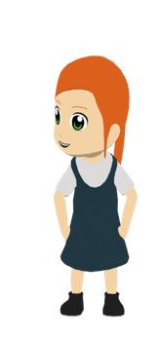
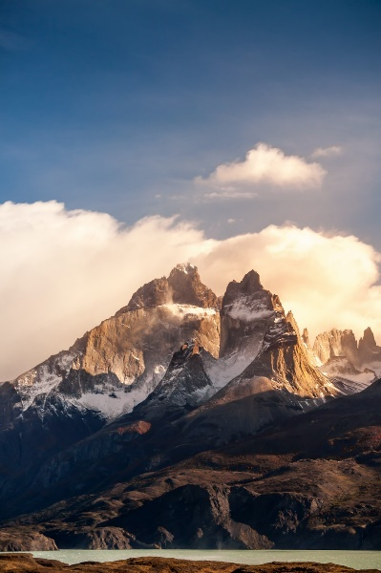
Escribe otra versión del texto. Puedes cambiar las partes subrayadas.
escribir / hablar / escuchar
- Mira, hay miles de estrellas por todas partes. ¡El cielo está tan bonito! Ahora hace fresco, pero yo hice un fuego antes. Creo que este campamento es perfecto porque no hay mucha gente. ¡Yo nunca hago fila para ir al baño!
- Es verdad, aunque cuando yo hago acampada libre ¡no hay baño!
- ¿Qué es la acampada libre?
- Pues ir de acampada en la naturaleza, no en un campamento. En España es ilegal, pero mi tía en Chile es muy loca. A veces ella hace cosas así.
- Tú hiciste un viaje a Chile con tu tía en diciembre, ¿no? ¿Dónde fuiste?
- Sí, ella hizo un trabajo en un parque natural en Tierra del Fuego y
yo hice muchas actividades allí también.
- Entonces tú hiciste un esfuerzo muy grande, ¡en diciembre hace mal tiempo!
- Bueno, el clima en Chile no es como en España. Allí el verano comienza en diciembre, ¡cuando fui el año pasado hizo veintiocho grados! Aunque en el norte, en el desierto* de Atacama, no hay lluvia casi nunca y en el sur, en Patagonia, hace frío. ¡También hay pingüinos*! Yo hice vídeos todo el tiempo.
Patagonia
Notes:
DISPLAY DURING ACTIVITY
Bold parts are those that students can change. These could of course be adapted to add/remove certain language features (see notes below previous slide).
Photo of Patagonia courtesy of Rodrigo Flores from Unsplash https://unsplash.com/photos/nk_JKocDkDo

Slide 27
¡Ahora tú! Escribe sobre una experiencia en tu vida.
escribir
Piensa en una experiencia de tu vida, puede ser con tu familia o con otras personas. Debes escribir una historia en pasado y usar verbos con –amos y también –imos.
Puedes intentar usar estas palabras:
Mi amiga Sara y yo nacimos en el mismo pueblo. Un día...
un día
entonces
antes de
después de
Puedes usar verbos como:
un tiempo después
finalmente
nacer
crecer
durante varios años/meses/semanas
decidir
preferir
conocer
comer
aunque
además
así que
y
ayudar
pasar
pero
sin embargo
porque
sentir
volver
Notes:
9.2.1.4
Timing: 10 minutes
Aim: to practise writing more freely with the 1st person plural forms of –ar, –er and –ir verbs.
Procedure: Students write a story of their own. They can think of a past experience with someone else and try to write about it. They can use the suggested vocabulary, or they can use any other known vocabulary, including the words introduced this week.

Slide 28
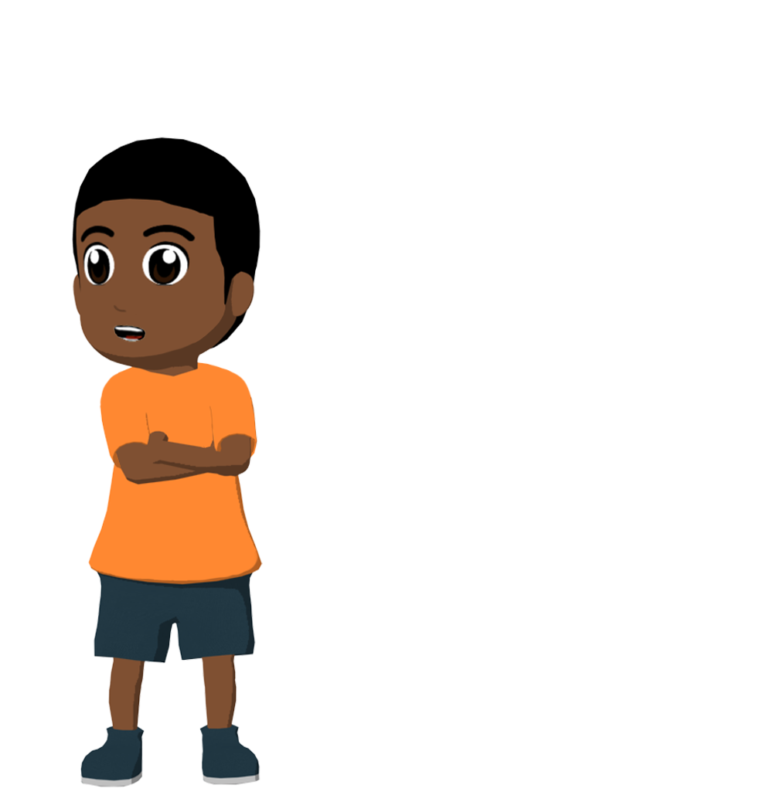
iAhora escribe tus propias frases! Usa un verbo en tercera persona singular (e.g. es, tiene, habla).
iPuedes usar tu imaginación!
escribir
1. Jorge Jesús is a boy who…
(Jorge Jesús es un chico que…)
2. Cuba is a country that…
(Cuba es un país que…)
3. The granny is a person who…
(La abuela es una persona que…)
4. Little Havana is a neighbourhood that…
(Pequeña Habana es un barrio que…)
5. In Little Havana there are people who…
(En Pequeña Habana hay gente que…)
6. In Havana there is a café that…
(En La Habana hay un café que…)
Notes:
9.2.2.2
Timing: 8 minutes
Aims:
to produce sentences with subject relative clauses and the pronoun ‘que’.
to give students the opportunity to write with some freedom, creating their own meanings.
Procedure:
Students translate the sentence starters and then complete the phrase using a verb in the third person according to whether the ‘que’ refers to a person or not.
Click to reveal the translations for the sentence starters.
Notes:
Students could also be challenged to write their own sentences without the sentence starters above.

Slide 29
Examples
xxx
Interpreting tasks (speaking)

Slide 30
Las vacaciones en España parecen interesantes, pero necesitas otra información. Escribes un email con preguntas.
escribir
Escribe el email en español:
Hello:
I want to travel to Spain in August. I must study Spanish because my family wants to live there.
I have some questions. How many classmates study Spanish in each class? What food do families buy?
My sister speaks Spanish also and she asks where the school is. Is it near the sea or near the mountains?
Bye!
vivir = to live
Notes:
7.3.1.1
Timing: 12 minutes
Aim: to practise writing an email in a realistic situation, using –ar verb in 3rd person, both singular and plural.
Procedure options:
Teachers may want to differentiate this task for their classes, by: 1] working on the translation ‘whole class’ by taking the presentation out of presentation mode and eliciting suggestions from students, prompting their thinking and guiding where necessary, typing up the translation on the slide in ‘real time’ as the task proceeds. 2] eliciting some/all of the vocabulary first and writing it up 3] pairing students (more/less able) to work together on the task 4] adapting the task to be a jigsaw translation (i.e. providing some of the English with gaps and a 2nd parallel version of the text with the gapped words in Spanish and the English from version 1 as gaps). Students have to complete both versions, working between the two to work out what is missing/needed. 5] providing a scaffolded version of the Spanish (e.g. with the first letter of each word given) plus the English text in full.
6] Slide 40 shows a final Spanish version of the email.
All the vocabulary used has been previously taught. The verb ‘vivir’ has been glossed as it has not been part of a learnt vocabulary set, but is a cluster word.

Slide 31
Ahora, lee tu email en español. Tu pareja escucha.
leer / escuchar
En parejas
R _ _ _
Student A: Lee. Read out your email in Spanish to your partner, sentence by sentence.
A_ _ _ _ _ _ _
V _ _ _ _
Persona B: Escucha. Translate each sentence orally into English.
At the end:
Persona A rates the translation of persona B.
Persona B rates the pronunciation of Persona A.
Notes:
7.3.1.1
Timing: 4 minutes
Aim: continuation of the previous activity, focusing on pronunciation and translation
Procedure:
1. As a final interactive activity, students can be asked to do a read aloud of their finished emails in pairs – with one student translating into English, sentence by sentence orally (like an interpreting task). 2. At the end the partner who read aloud in Spanish rates his/her partner (verde, amarillo, rojo) like a traffic light for his/her English translation’s accuracy, and the English translating partner does the same traffic light rating of his/her partner’s accuracy of pronunciation. Teachers can elicit the name of the colours before doing this activity, as they were revisited for this week, too. 3. Then students swap roles.

Slide 32
hablar / escuchar / escribir
hablar / escuchar / escribir
Sevilla
There are some parks and some towers.
The parks are small.
¿Qué hay en Sevilla?
Hay unos parques y unas torres. Los parques son pequeños.
Notes:
7.3.2.1
Timing: 7 minutes
Aim: to brings together all the revision from the lesson into a final production activity.
Procedure:
1. Teachers could use this slide to model the requirements of the task.
2. Here students work in groups of three. The person writing starts the dialogue off by asking ¿Qué hay en….?
3. The other two people speaking take it in turns to say alternate words of the answer in Spanish. Sentences are then compared at the end as a whole class (or after each city if preferred).
4. The words for this example’s answers are revealed by clicking on each box.
5. Suggested order: Málaga: Persons A&B speak (A says the first word of the response) and person C writes down the Spanish.
Madrid: Persons C&A speak (C says the first word of the response) and person B writes down the Spanish.
Granada: Persons B&C speak (B says the first word of the response) and person A writes down the Spanish.
(Teachers can be less prescriptive if students can work out for themselves how to take turns!)
Notes:
The person writing cannot interrupt if s/he spots a mistake. However, teachers should allow one minute for reflection on the sentences as a group of three, before the answers are revealed. Teachers could consider asking students to undertake the speaking without reference to their exercise books/vocab books and then in the reflection time allowing access to reference materials to allow for successful edits.

Slide 33
hablar / escuchar / escribir
¿Qué hay en….?
hablar / escuchar / escribir
Málaga
There are some shops and some markets.
The markets are outside.
Madrid
There are some museums and some churches.
The churches are big.
Granada
There are some buildings and some squares.
The buildings are beautiful.
Málaga: Hay unas tiendas y unos mercados. Los mercados están fuera.
Madrid: Hay unos museos y unas iglesias. Las iglesias son grandes.
Granada: Hay unos edificios y unas plazas. Los edificios son hermosos.
Notes:
The three speaking cards are available in a printer-friendly Word document.
Procedure:
1. Students use this slide to conduct the activity.
2. Suggested order: Málaga: Persons A&B speak (A says the first word of the response) and person C writes down the Spanish.
Madrid: Persons C&A speak (C says the first word of the response) and person B writes down the Spanish.
Granada: Persons B&C speak (B says the first word of the response) and person A writes down the Spanish.
(Teachers can be less prescriptive if students can work out for themselves how to take turns!)
3. The answers are shown by clicking to reveal the full sentences in turn.

Slide 34
Fonética
hablar / escuchar
Remember: words with final syllable stress that end in ‘n’ or ‘s’ have an accent on the stressed vowel (e.g. opción). If the stress is on the penultimate syllable (e.g. opciones), there is no accent.
Persona A: Read the sentence aloud.
Persona B: Listen and write down each sentence, including the words ending in -ción, focusing on whether they have an accent or not.
Persona B:
Persona A:
Frases | Las frases de mi compañero/a
1 | Quiero una traducción del libro sobre tradiciones.
Quiero una traducción del libro sobre tradiciones.
Notes:
8.1.2.1
Timing: 5 min.
Aim: To consolidate understanding final syllable and penultimate syllable stress, using words with the suffix –ción singular and plural form to practise this.
Procedure:
Student A reads the sentence aloud.
Student B listens and write the full sentence, paying particular attention to the word(s) with the suffix –ción. Is the stress on the final syllable (i.e. so has an accent on the stressed vowel) or is it on the penultimate syllable (i.e. has no accent on the stressed vowel).
Note: it is important that the use of the accent here is understood in relation to the general rule outlined at the top of the slide. Although we only practise here with words ending in –ción, there are plenty of other words that follow the pattern (e.g. montón vs montones, jabón vs jabones).

Slide 35
Persona A
Persona B
 | Mis frases
1
2
3
4
5
 | Mis frases
1
2
3
4
5
Quiero imprimir los billetes en la estación.
Tenemos la intención de elegir una bicicleta según la información de la revista.
Cuando estoy contento siempre quiero empezar una conversación.
No puedo describir la sensación de ganar un premio importante.
Generalmente, en una situación así damos muchas opciones.
El apoyo del profesor es una parte de la educación.
Queremos una traducción del diálogo corto en la película de acción.
El fútbol es un deporte con emociones muy fuertes.
Finalmente, elijo hacer una presentación sobre las revoluciones en el mundo.
Los dos países comparten las mismas tradiciones.
Notes:
SPEAKING CARDS - DO NOT DISPLAY DURING ACTIVITY. ONLY DISPLAY DURING FEEDBACK.
Persona A
Quiero imprimir los billetes en la estación.
Cuando estoy contento siempre quiero empezar una conversación.
Generalmente, en una situación así damos muchas opciones.
Queremos una traducción del diálogo corto en la película de acción.
Los dos países comparten las mismas tradiciones.
Persona B
Tenemos la intención de elegir una bicicleta según la información de la revista.
No puedo describir la sensación de ganar un premio importante.
El apoyo del profesor es una parte de la educación.
El fútbol es un deporte con emociones muy fuertes.
Finalmente, elijo hacer una presentación sobre las revoluciones en el mundo.
Vocabulary from revisited sets:
8.1.2.1: elegir [561]; elijo [561]; describrir [1272]; imprimir [2736]; diálogo [1466]; corto [1055]; finalmente [948]; mismo [55]; último [188];
8.1.1.3: según [237]; así [67]; generalmente [1387]

Slide 36
Hablamos sobre Bolivia en parejas.
leer / escuchar
Persona A: lee la frase.
Persona B: escucha y elige la opción correcta para completar la frase.
Luego, escribe la frase en inglés.
Ejemplo:
Estudiante A
Estudiante B
1 | Las montañas pueden…
1 | ser muy altas.
The mountains can be very high.
Notes:
8.1.2.6
There are two options for the pair work at the end of the lesson. We recommend only doing ONE of these. Slides 12-15 are a paired read aloud/listening activity, with L2->L1 written translation. Slides 16-19 are a paired speaking/listening activity, which offers a more challenging alternative.
Timing: 10 min.
Aim: to correctly match the sentence halves, working in pairs; to then accurately translate the sentences into English.
Procedure:
Students A and B are given their prompt cards.
The first time round, Student A reads the sentence fragment aloud (e.g. Las montañas pueden…). Student B listens and searches for and then says the correct sentence ending (ser muy altas).
The students then work together to translate the sentence into Spanish.
Students repeat for the rest of items 1-5, then swap roles. This time, Student B will repeat the sentence starter and Student A will listen and complete it.

Slide 37
Estudiante A
Estudiante B
1. El calor…
tienen una altura de seis mil metros.
2. Un paisaje seco…
cubre la parte alta de la región.
3. Bolivia…
pueden ser importantes en las escuelas.
4. Las montañas…
tiene una frontera con cinco países.
5. El aymara y el quechua…
desaparece en la parte alta del país.
Estudiante B
Estudiante A
6. La selva…
puede cambiar mucho, según la región.
7. Colombia…
deben aprender español y otro idioma.
8. El clima…
no tiene una frontera con Bolivia.
9. Los estudiantes…
desaparecen en las montañas.
10. Los paisajes verdes…
puede tener mucha lluvia.
Notes:
DO NOT DISPLAY DURING ACTIVITY
Read aloud cards

Slide 38
Solución
[1/2]
1. El calor desaparece en la parte alta del país.
The heat disappears in the high part of the country.
2. Un paisaje seco cubre la parte alta de la región.
The dry landscape covers the high part of the región.
3. Bolivia tiene una frontera con cinco países.
Bolivia has a border with five countries.
4. Las montañas tienen una altura de seis mil metros.
The mountains have an altitude of six thousand metres.
5. El aymara y el quechua pueden ser importantes en las escuelas.
Aymara and Quechua can be important in schools.

Slide 39
Solución
[2/2]
6. La selva puede tener mucha lluvia.
The rainforest can have a lot of rain.
7. Colombia no tiene una frontera con Bolivia.
Colombia doesn’t have a border with Bolivia.
8. El clima puede cambiar mucho, según la región.
The climate can change a lot, according to the region.
9. Los estudiantes deben aprender y otro idioma.
The students must learn Spanish and another language.
10. Los paisajes verdes desaparecen en las montañas.
The green landscapes disappear in the mountains.

Slide 40
¿Qué hace la familia López durante la Navidad?
hablar y escuchar
El día de Navidad
[we]
On the other hand…
[they]
discover lots of presents under the bed
ask for lots of presents
Persona A
El día de Navidad, nosotros pedimos muchos regalos. En cambio, ellos descubren muchos regalos debajo de la cama.
Christmas Day
We | They
Persona B
ask for lots of presents
discover lots of presents under the bed
Notes:
8.1.2.7
Timing: 10 minutes
Aim: to practise using –er/–ir verbs in the first and third person plural along with correct subject pronouns.
Procedure:
This slide can be used to model the task.
Student A uses his/her prompt sheets to give four sentences to their partner.
Student B listens and makes notes in English, following the guide on the answer grid (see slide 24).
Students then swap roles.

Slide 41
¿Qué hace la familia López durante la Navidad?
hablar y escuchar
Persona A
El día de Navidad
We discover the presents
while
they make the food.
They drink coffee
and
we read new books.
La Nochevieja
They must clean the house
but
we can play with friends.
We want to go to bed early.
However,
they eat 12 grapes at midnight.
Notes:
Student A speaking prompts
Do not display during activity
These are also available in a separate doc for ease of printing.

Slide 42
¿Qué hace la familia López durante la Navidad?
hablar y escuchar
Persona B
El día de Navidad
We sleep
while
they reply/respond to messages.
They eat tasty paella
and
we write with the new pens.
La Nochevieja
They drink coffee at home
but
we want to eat grapes in the square.
We can go to a friend’s house.
However,
they must spend time with Grandma.
Notes:
Student B speaking prompts
Do not display during activity
These are also available in a separate doc for ease of printing.

Slide 43
¿Qué hace la familia López durante la Navidad?
hablar y escuahar
Escucha las frases de tu pareja y escribe en inglés:
Christmas Day
We | They
New Year’s Eve
We | They
Notes:
Answer sheet.
This can be left displayed on the board while the activity is taking place. Students can simply make a note of the answers in their books. There is no need to print the grid.

Slide 44
Unas vacaciones similares, ¡pero no iguales!
escuchar / hablar
You’re talking to a friend about your holidays last summer.
The two of you had similar holidays, but they weren’t quite the same!
Student A: tell your partner what the people (I, he, she) did.
Student B: take notes when your partner says something different to what you see on your card.
Then swap roles.
Compare your answers. In what ways were your holidays different from your partner’s?
Notes:
8.2.1.2
Timing: 10mins
Aim: to practise producing and understanding subject pronouns and –er/–ir verbs in the oral modality; to consolidate production and understanding of vocabulary
Procedure:
Students will be taking turns to say what is on each card (e.g. for odd numbers student A speaks and for even numbers student B speaks). They proceed in numerical order.
The student speaking says the sentence in Spanish, using the information on the prompt cards.
The other student listens and looks at his/her own prompt cards, comparing it with what s/he hears. For some cards, the information heard will be identical; in some cases it will be slightly different in terms of who does what in the sentence. This is marked by the pronouns and verbs.
When the information that the listener hears is different, s/he should make a note of how this is different from the information on their own card.
Afterwards, the teacher can check the answers with the group, asking them which number cards were different for Student A and B, and how.
Note:
There are four differences in total between the two sets of cards (i.e. Students A and B will have four identical cards and four different ones in their respective sets). All of the differences relate to the subject of the verbs. Teachers may wish to tell students this beforehand.
For two of the differences, the difference is in the use of the pronoun (the verb form that follows is the same for él and ella). For the other two differences, the pronoun and verb will both be different.

Slide 45
1
2
3
4
On the first day
On the first day
On the second day
On the second day
She broke the window and I broke the bed.
He ate paella but she ate tapas.
She went out in the morning and he went out in the afternoon.
I lost the tickets and he offered to help.
5
6
7
8
On the third day
On the third day
On the last day
On the last day
She suffered an accident, so I asked for help.
She went up a tower whereas I hardly got to know the city.
I decided to the learn Spanish and she decided to go for a stroll.
I went out to buy a gift and he printed the tickets.
Notes:
Student A speaking cards

Slide 46
1
2
3
4
On the first day
On the first day
On the second day
On the second day
She broke the window and I broke the bed.
He went out in the morning and she went out in the afternoon.
I lost the tickets and he offered to help.
She ate paella but he ate tapas.
5
6
7
8
On the third day
On the third day
On the last day
On the last day
She suffered an accident, so I asked for help.
She went up a tower whereas he hardly got to know the city.
I decided to the learn Spanish and she decided to go for a stroll.
She went out to buy a gift and he printed the tickets.
Notes:
Student B speaking cards

Slide 47
Solución
 | Persona A | Persona B
El segundo día (la tarjeta 3)
El segundo día (la tarjeta 4)
El tercer día (la tarjeta 6)
El último día (la tarjeta 8)
Él comió paella pero ella comió tapas.
Ella comió paella pero él comió tapas.
Ella salió por la mañana y él salió por la tarde.
El salió por la mañana y ella salió por la tarde.
Ella subió una torre, mientras que yo apenas conocí la ciudad.
Ella subió una torre, mientras que él apenas conoció la ciudad.
Yo salí a comprar un regalo y él imprimió los billetes.
Ella salió a comprar un regalo y él imprimió los billetes.

Slide 48
hablar
To myself or to someone else?
Hablamos sobre actividades de todos los días.
El estudiante A lee unas frases.
Note: in English we don’t always say ‘myself’ but in Spanish always use me for actions you do to yourself.
El estudiante B escucha y marca en la tabla.
Is it to myself or to someone else?
El estudiante B también escribe en inglés la frase.
Ejemplo:
Los fines de semana me despierto temprano.
Estudiante B escribe
 | To myself | To someone else | Frase en inglés
1
Estudiante A habla
1 | Los fines de semana me despierto temprano.
At the weekend I wake up early.
Notes:
8.2.1.6
Timing: 10 minutes.
Aim: to consolidate understanding of the use of verbs in their reflexive and non-reflexive form.
Procedure: 1. Student A reads out each phrase.
2. Student B ticks the correct option: is it to myself or to someone else?
3. Student B writes the phrase in English.
4. Students swap roles.

Slide 49
hablar
Estudiante A
 | Lee las frases
1 | Levanto al niño los fines de semana.
2 | Me saco fotos con mis amigos.
3 | Todos los días me preparo para la escuela.
4 | Los sábados me despierto tarde.
5 | Nunca lavo a mi gato.
6 | Presento a mi hermano en clase.
 | To myself | To someone else | Frase en inglés
1
2
3
4
5
6
Notes:
DO NOT DISPLAY This sheet is to be printed.

Slide 50
hablar
Estudiante B
 | Lee las frases
1 | Saco fotos a mis amigos.
2 | Me lavo por la mañana.
3 | Nunca despierto a mis padres.
4 | Me presento en la escuela.
5 | Los martes preparo a mi hermano.
6 | En clase me escondo debajo de la mesa.
 | To myself | To someone else | Frase en inglés
1
2
3
4
5
6
Notes:
DO NOT DISPLAY This sheet is to be printed.

Slide 51
hablar
Estudiante A - Respuestas
A more usual way to say ‘preparo a mi hermano’ in English would be… I get my brother ready
 | Lee las frases
1 | Levanto al niño los fines de semana.
2 | Me saco fotos con mis amigos.
3 | Todos los días me preparo para la escuela.
4 | Los sábados me despierto tarde.
5 | Nunca lavo a mi gato.
6 | Presento a mi hermano en clase.
 | To myself | To someone else | Frase en inglés
1
2
3
4
5
6
I take photos of my friends.
I wash myself in the morning.
I never wake my parents up.
I introduce myself in school.
On Tuesdays I prepare my brother.
I hide under the table in class.

Slide 52
hablar
Estudiante B - Respuestas
 | Lee las frases
1 | Saco fotos a mis amigos.
2 | Me lavo por la mañana.
3 | Nunca despierto a mis padres.
4 | Me presento en la escuela.
5 | Los martes preparo a mi hermano.
6 | En clase me escondo debajo de la mesa.
 | To myself | To someone else | Frase en inglés
1
2
3
4
5
6
I get the child up at the weekend.
I take photos of
myself with my friends.
I get myself ready for school every day.
On Saturdays I wake up late.
I never wash my cat.
I introduce my brother in class.

Slide 53
Monty and María
hablar / escuchar
¡Trabaja en pareja!
Persona A
Describe las imágenes en las cartas en el orden correcto.
Persona B
Escucha y escribe las actividades en inglés.
Después compara las imágenes y las frases en inglés.
Notes:
8.2.2.1
Timing: 10 minutes
Aim: to practise oral production of OVS word order with direct object 'lo' 'la‘ in sentences with object pronouns.
Procedure:
1. Student A uses the numbered pictures as prompts to tell the story. Student B turns away from the board.
2. Student B listens and makes notes in English.
3. To check that meaning was correctly expressed and understood, they can then compare Student B’s notes with the pictures used by Student A.
4. Students then swap roles.
Note: some lower proficiency learners may benefit from using their written narrative of eight pictures instead of using the picture prompts. For the listener, the task is the same. S/he makes notes in English, and then they compare those with the partner’s narrative.

Slide 54
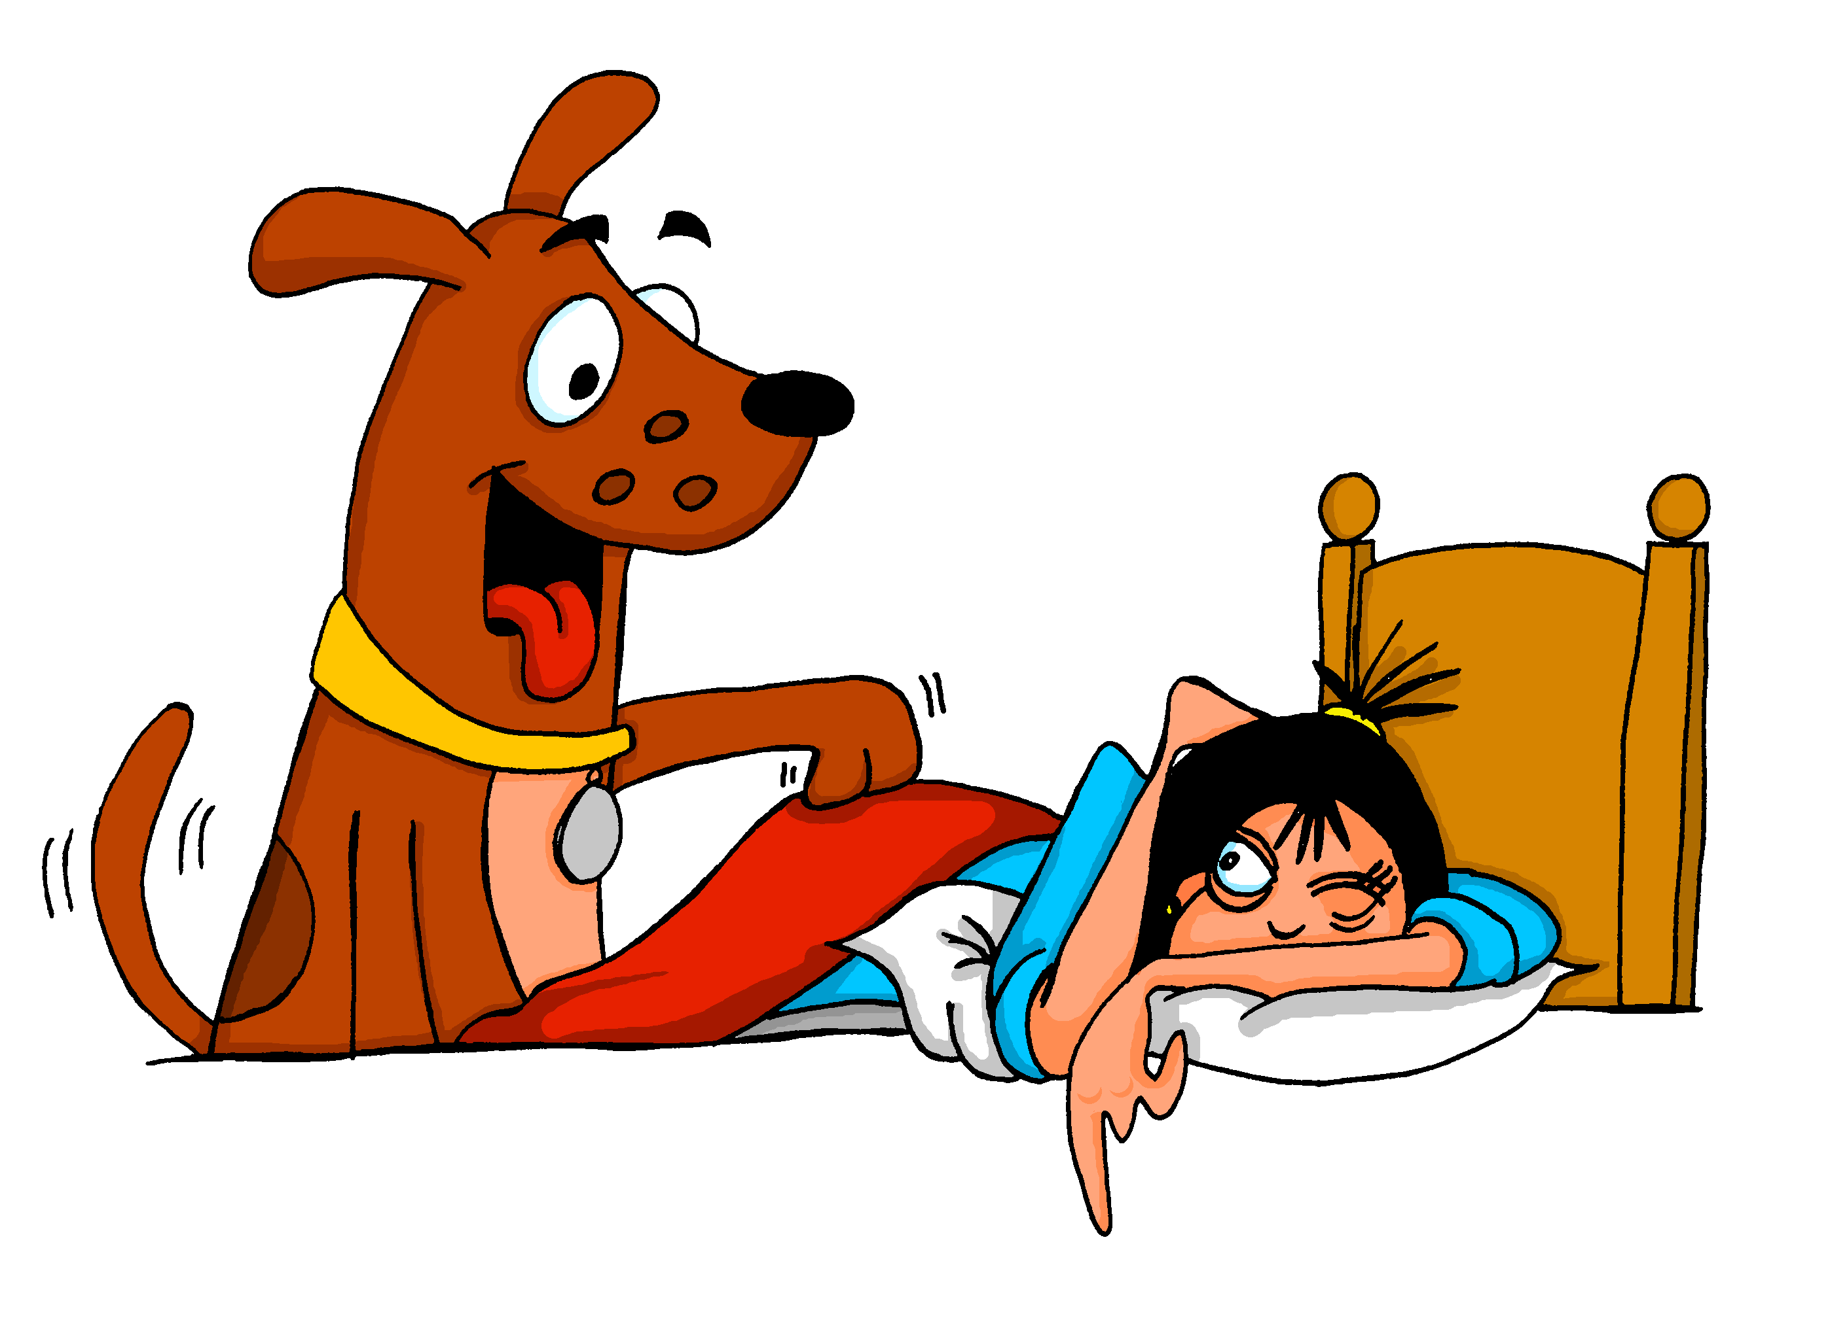
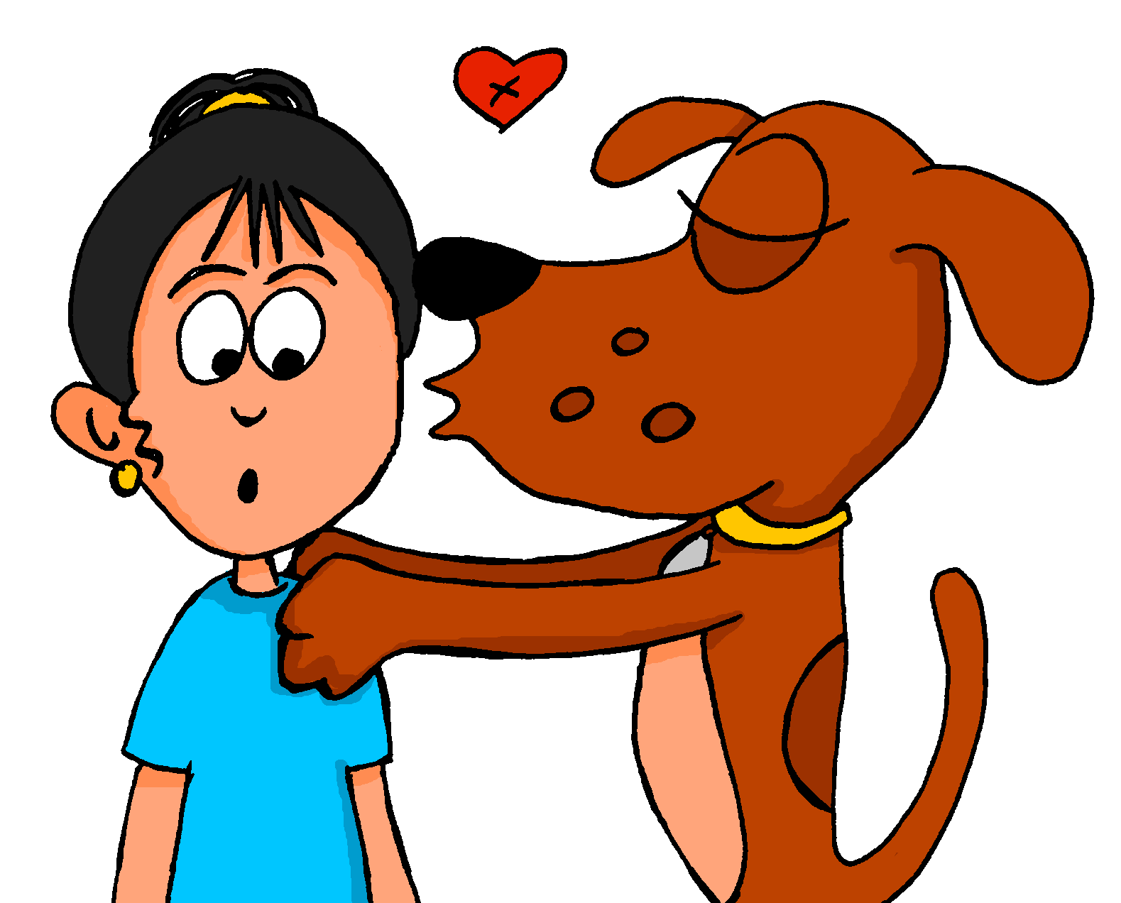
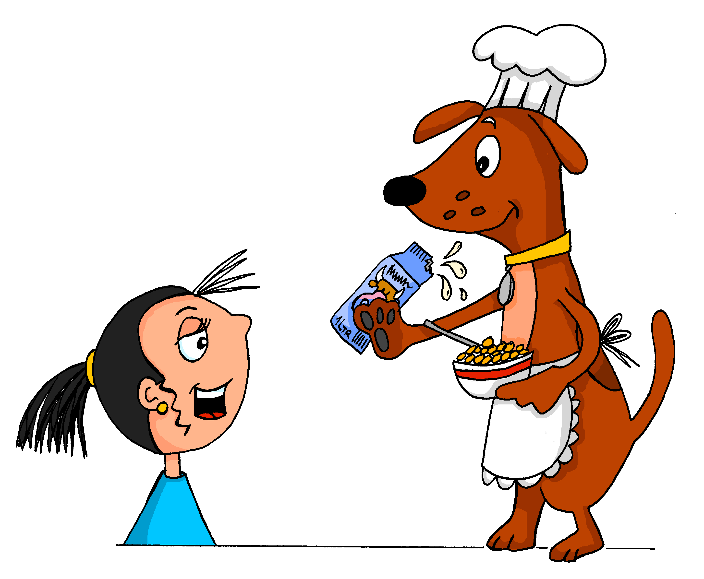
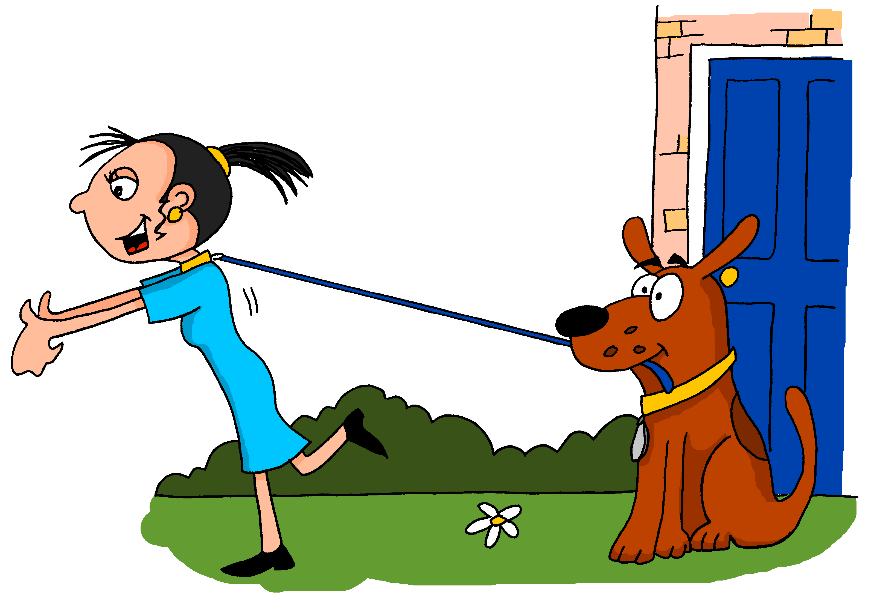
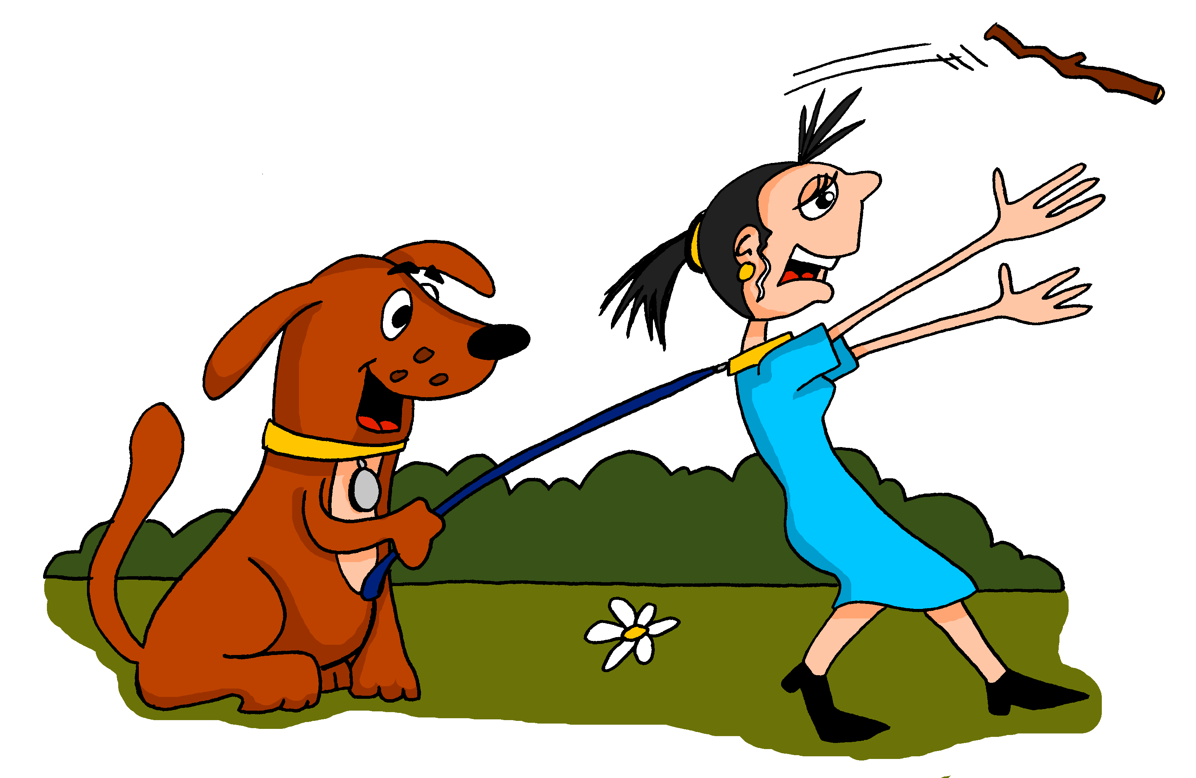
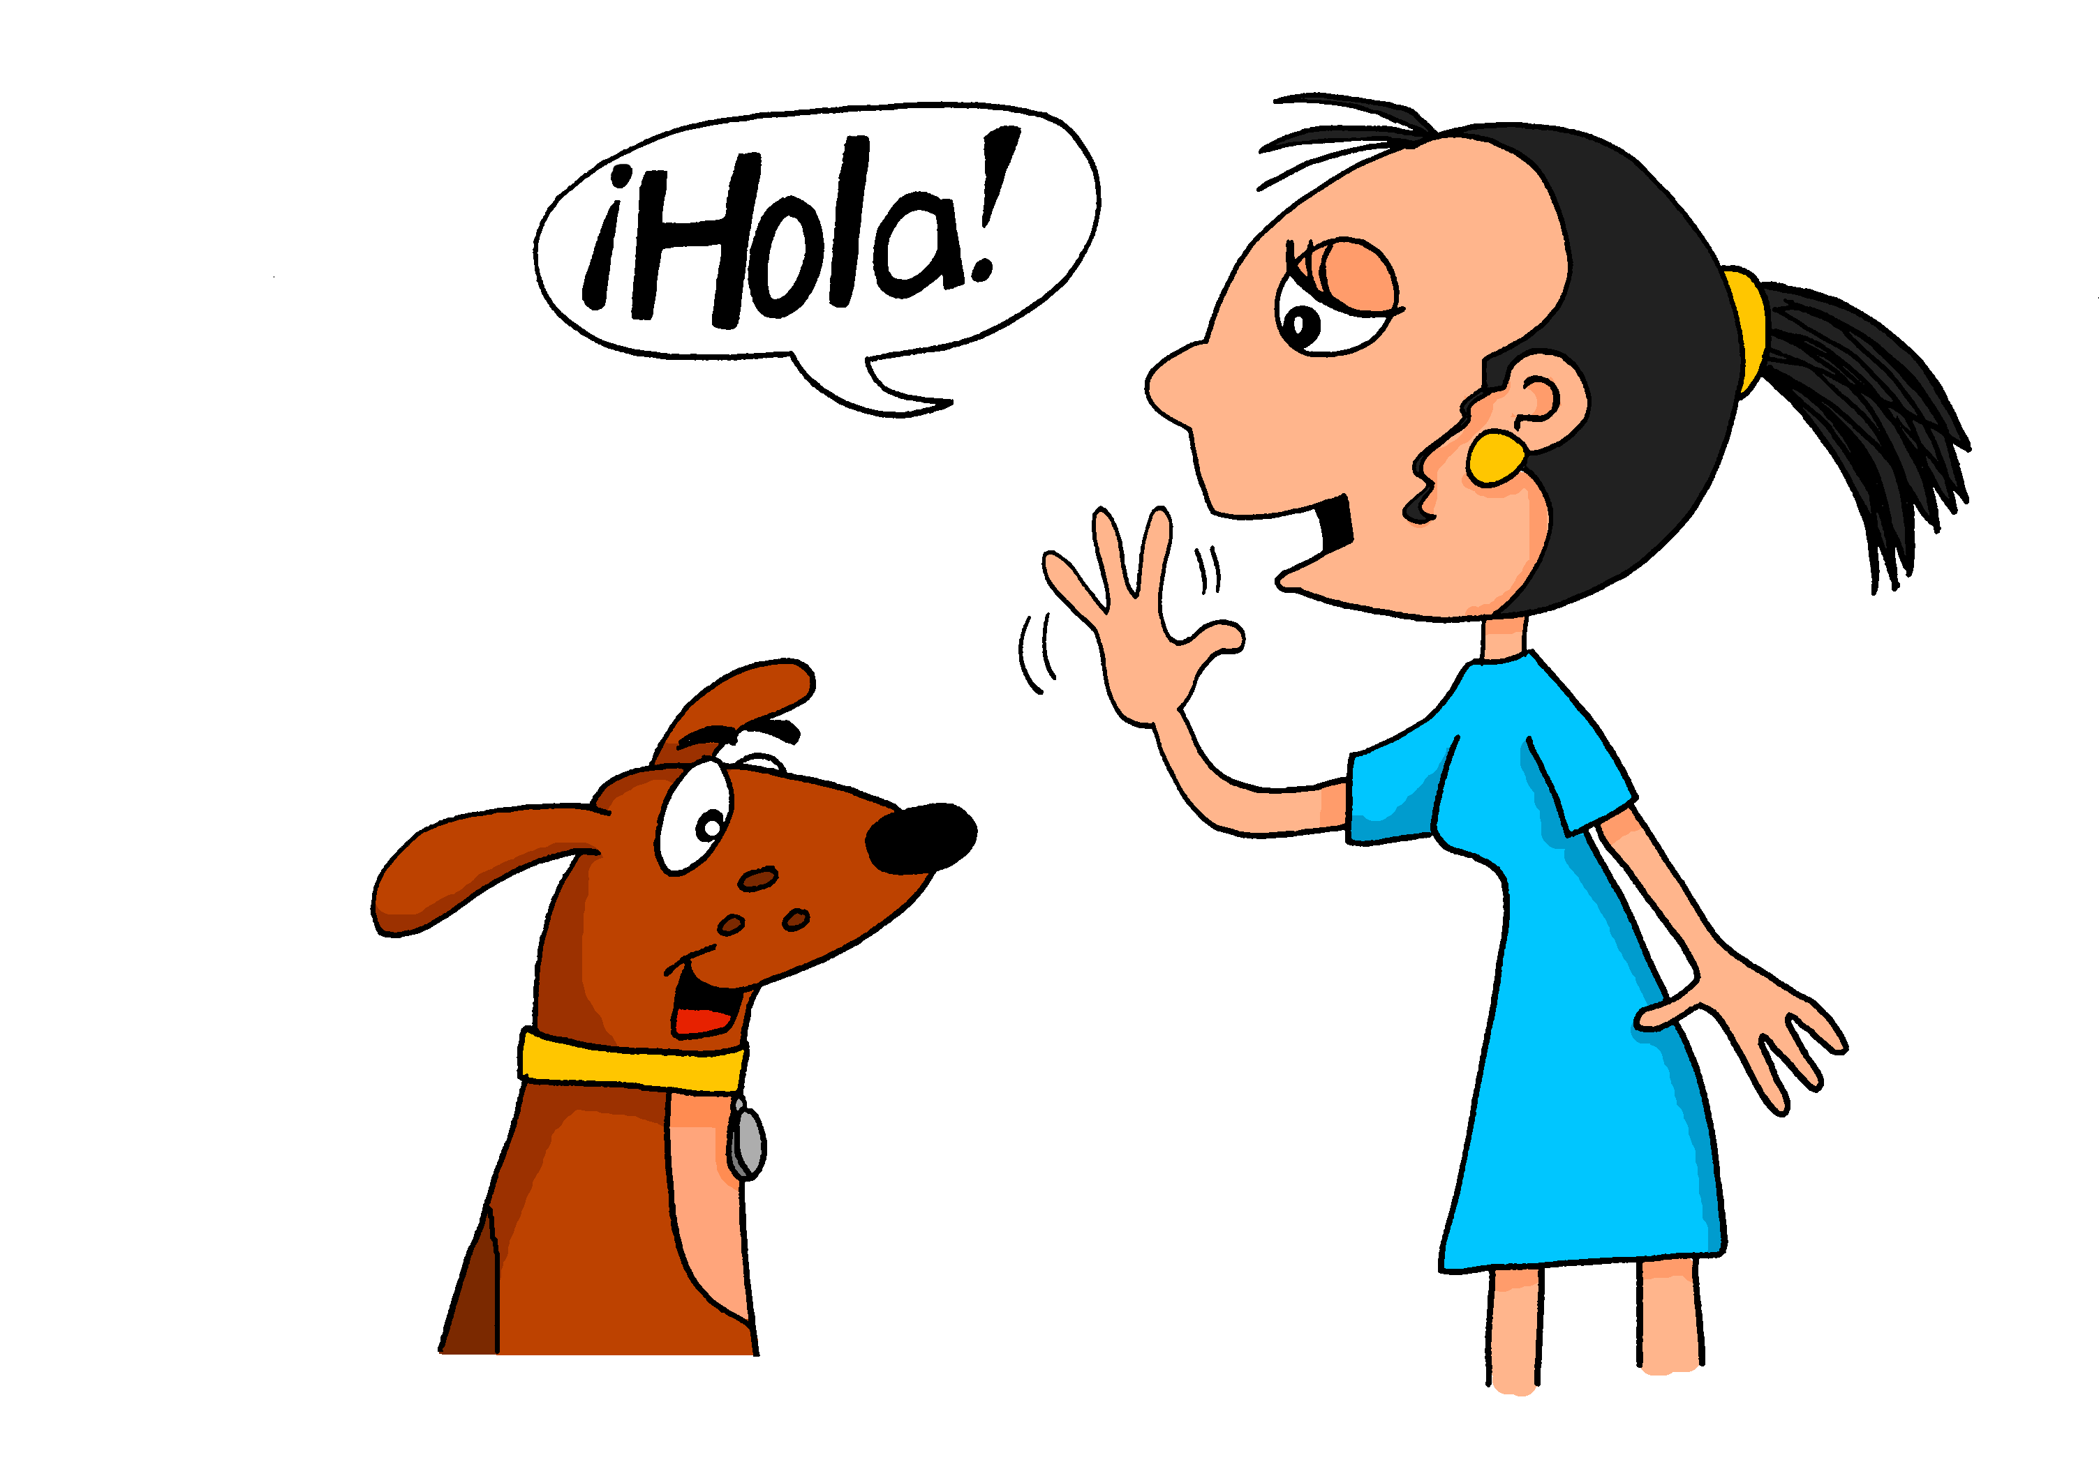
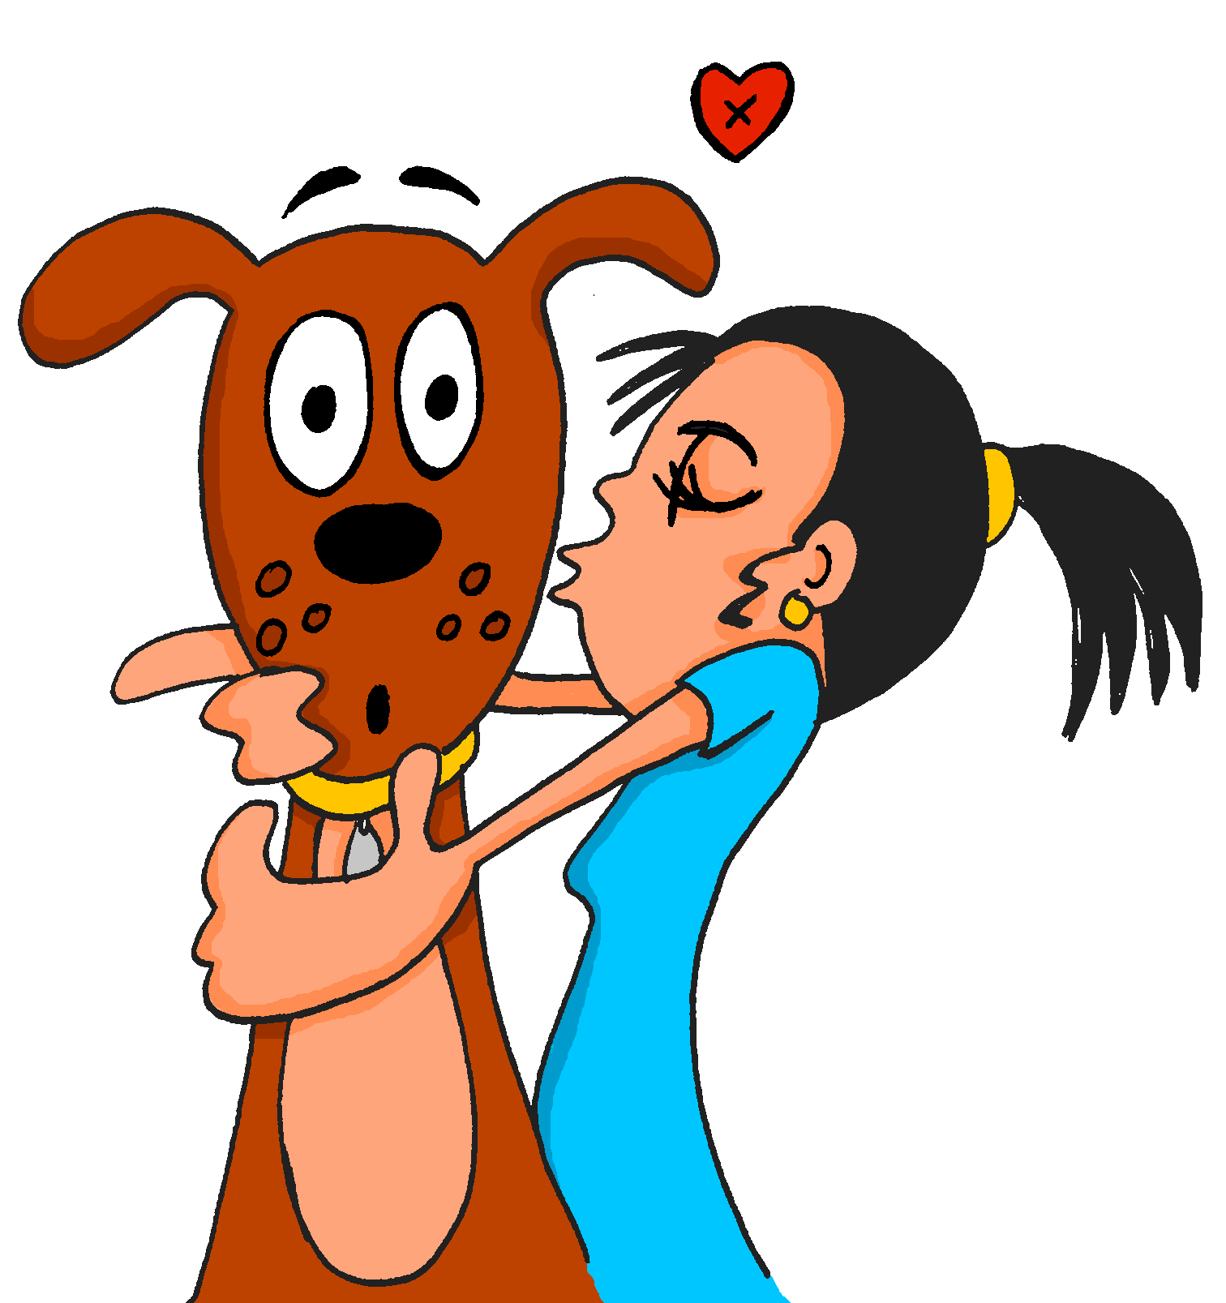
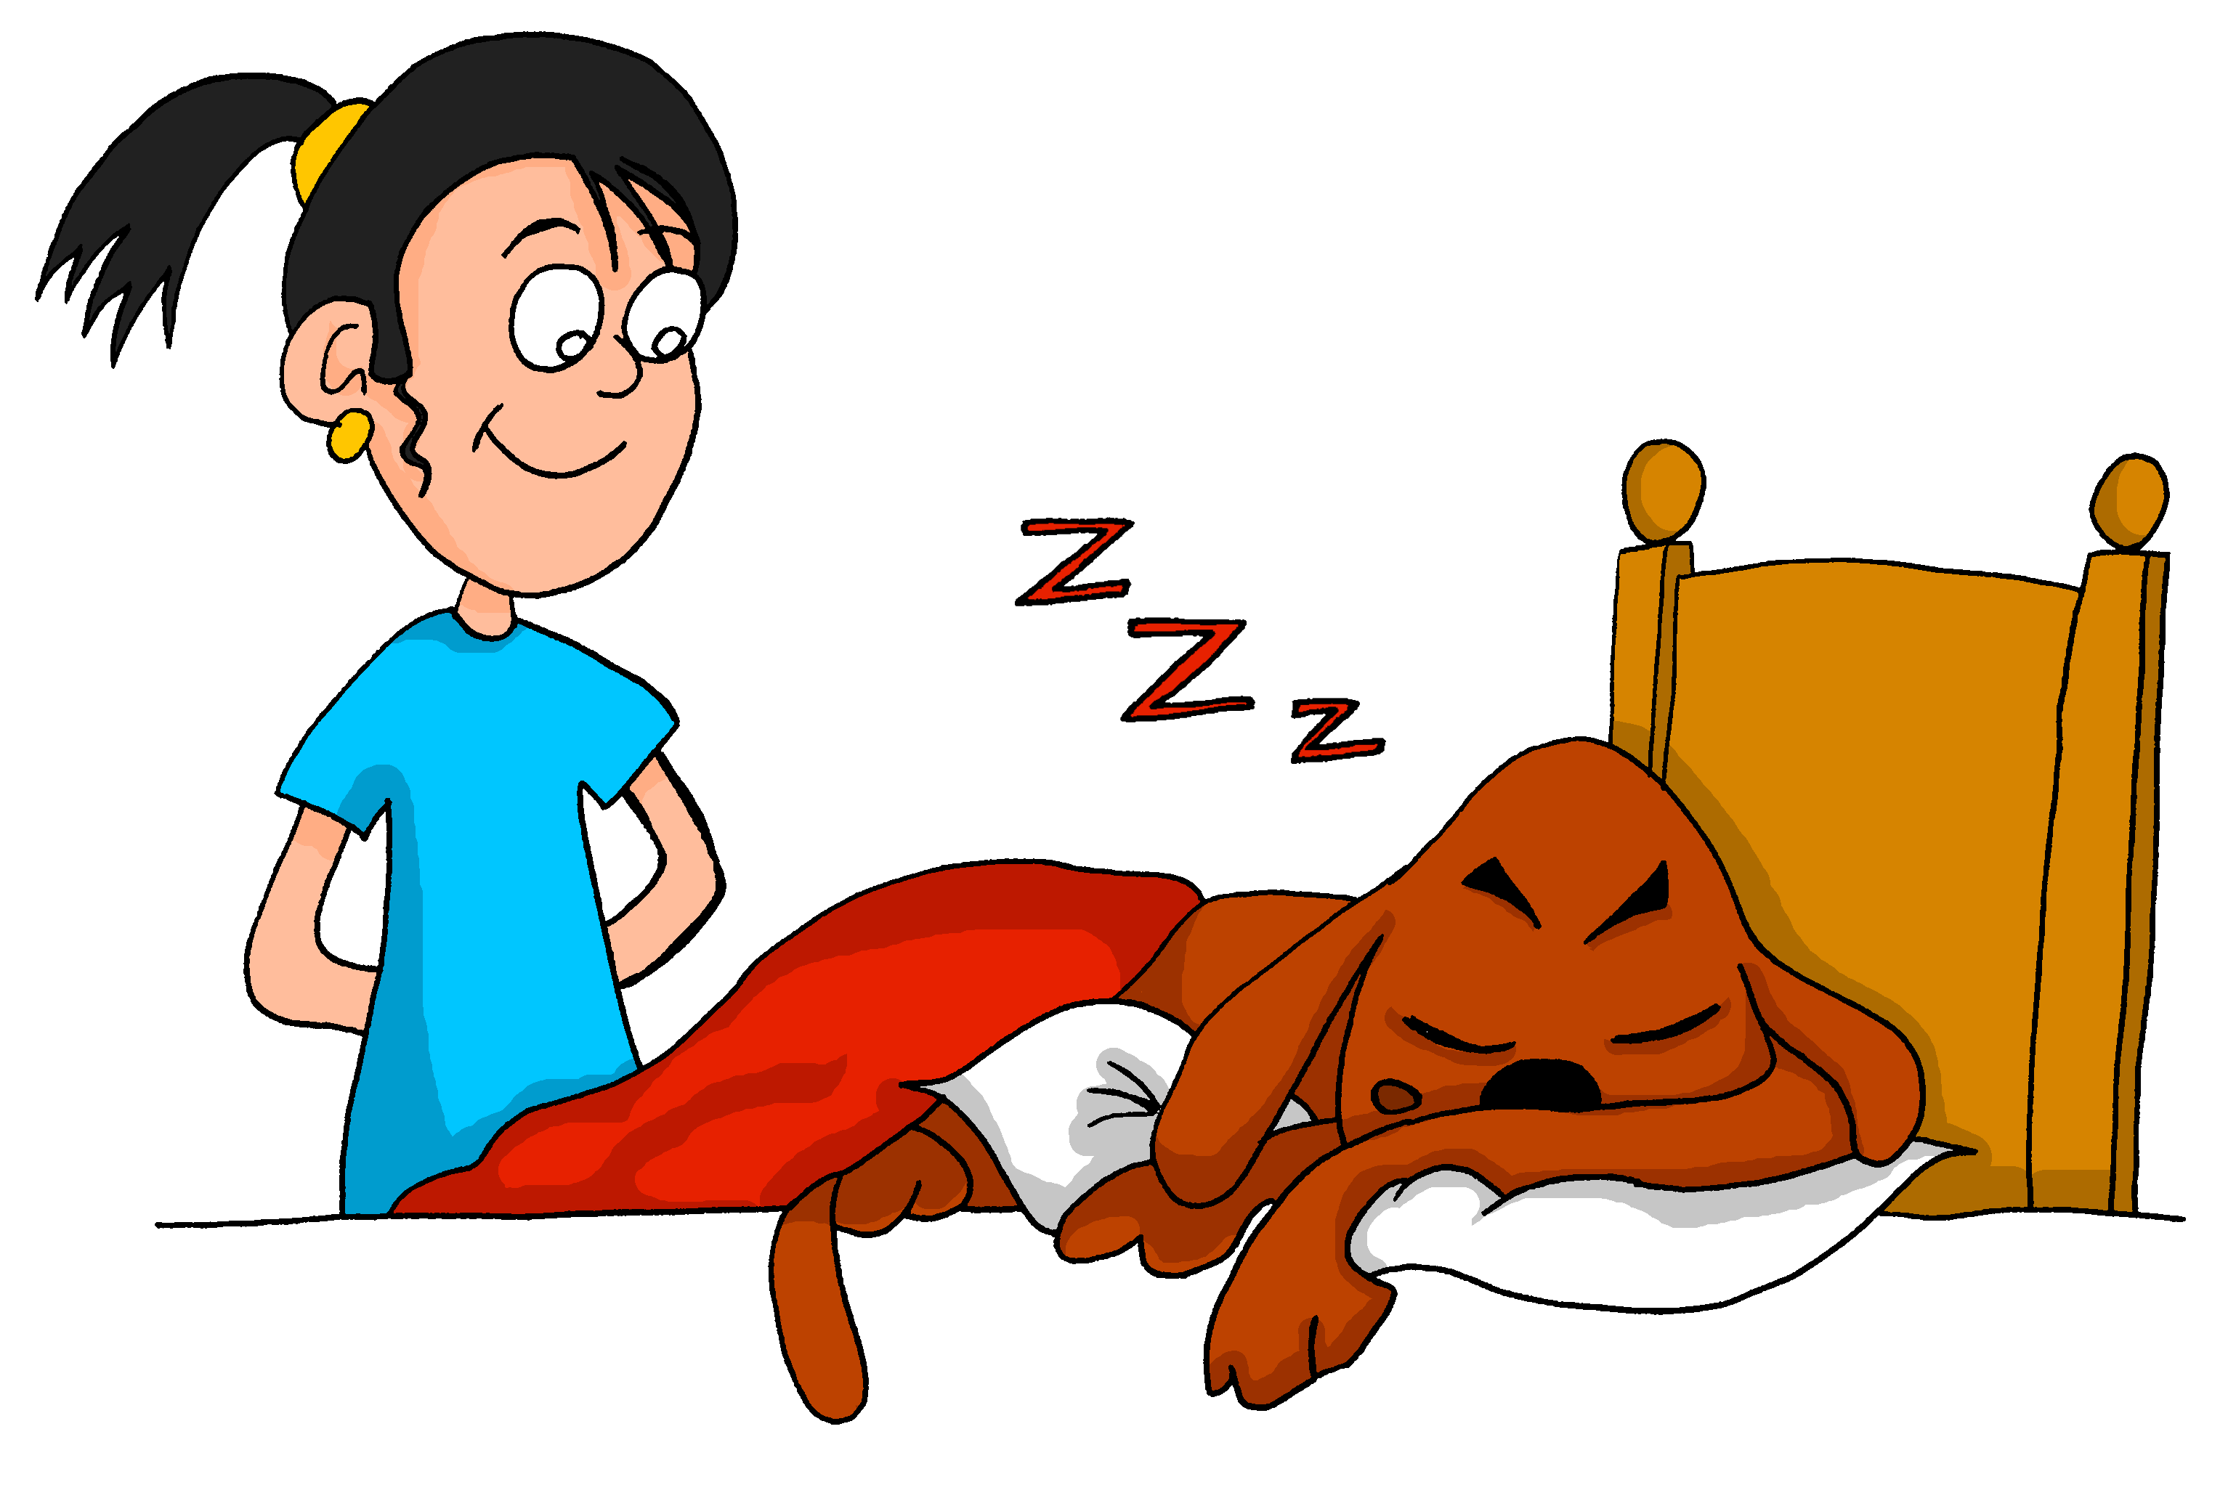
hablar / escuchar
1
2
Persona A
3
4
5
6
7
8
9
10
Notes:
Student A prompt cards
Student B must turn away from the board.

Slide 55
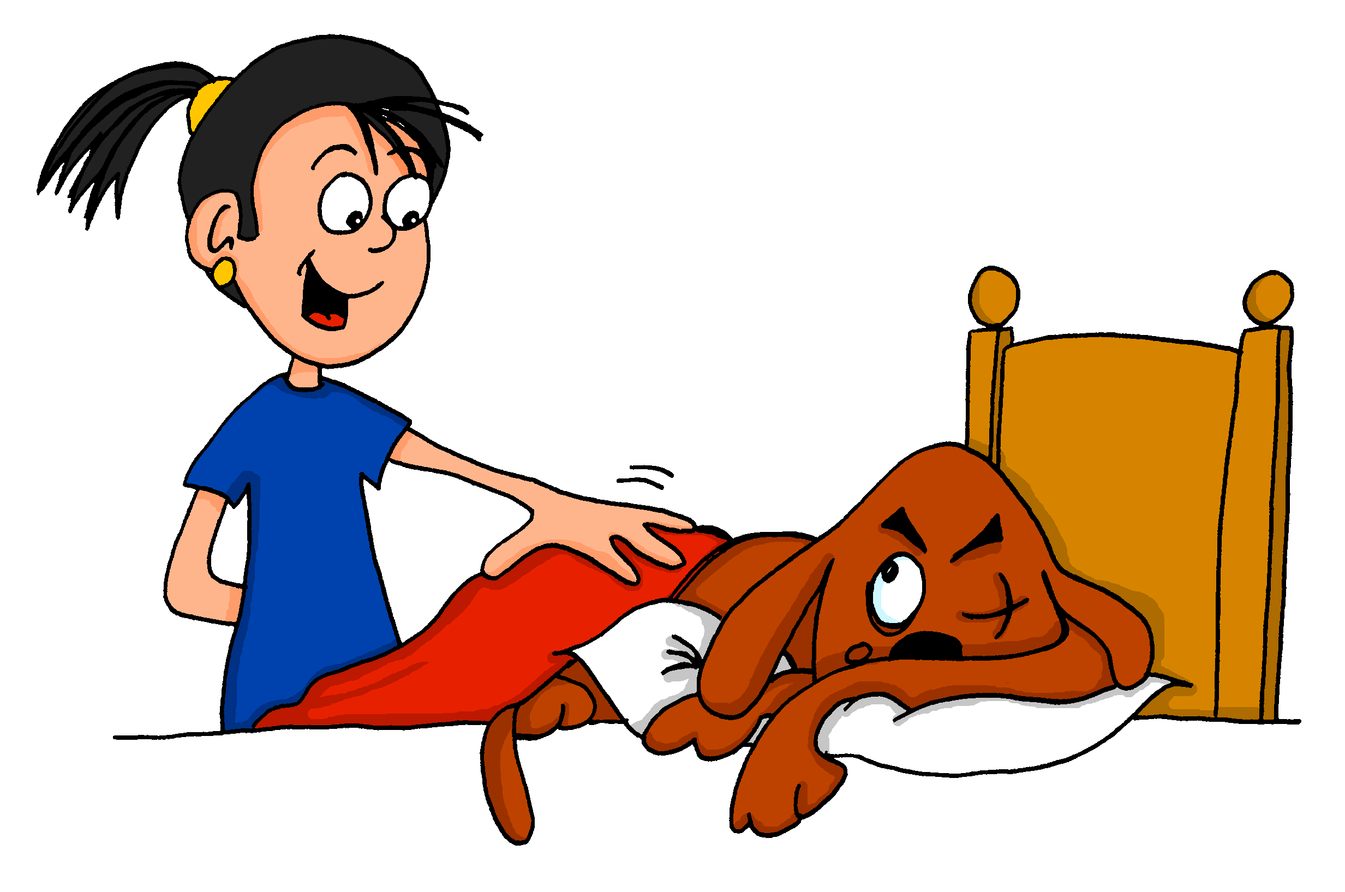
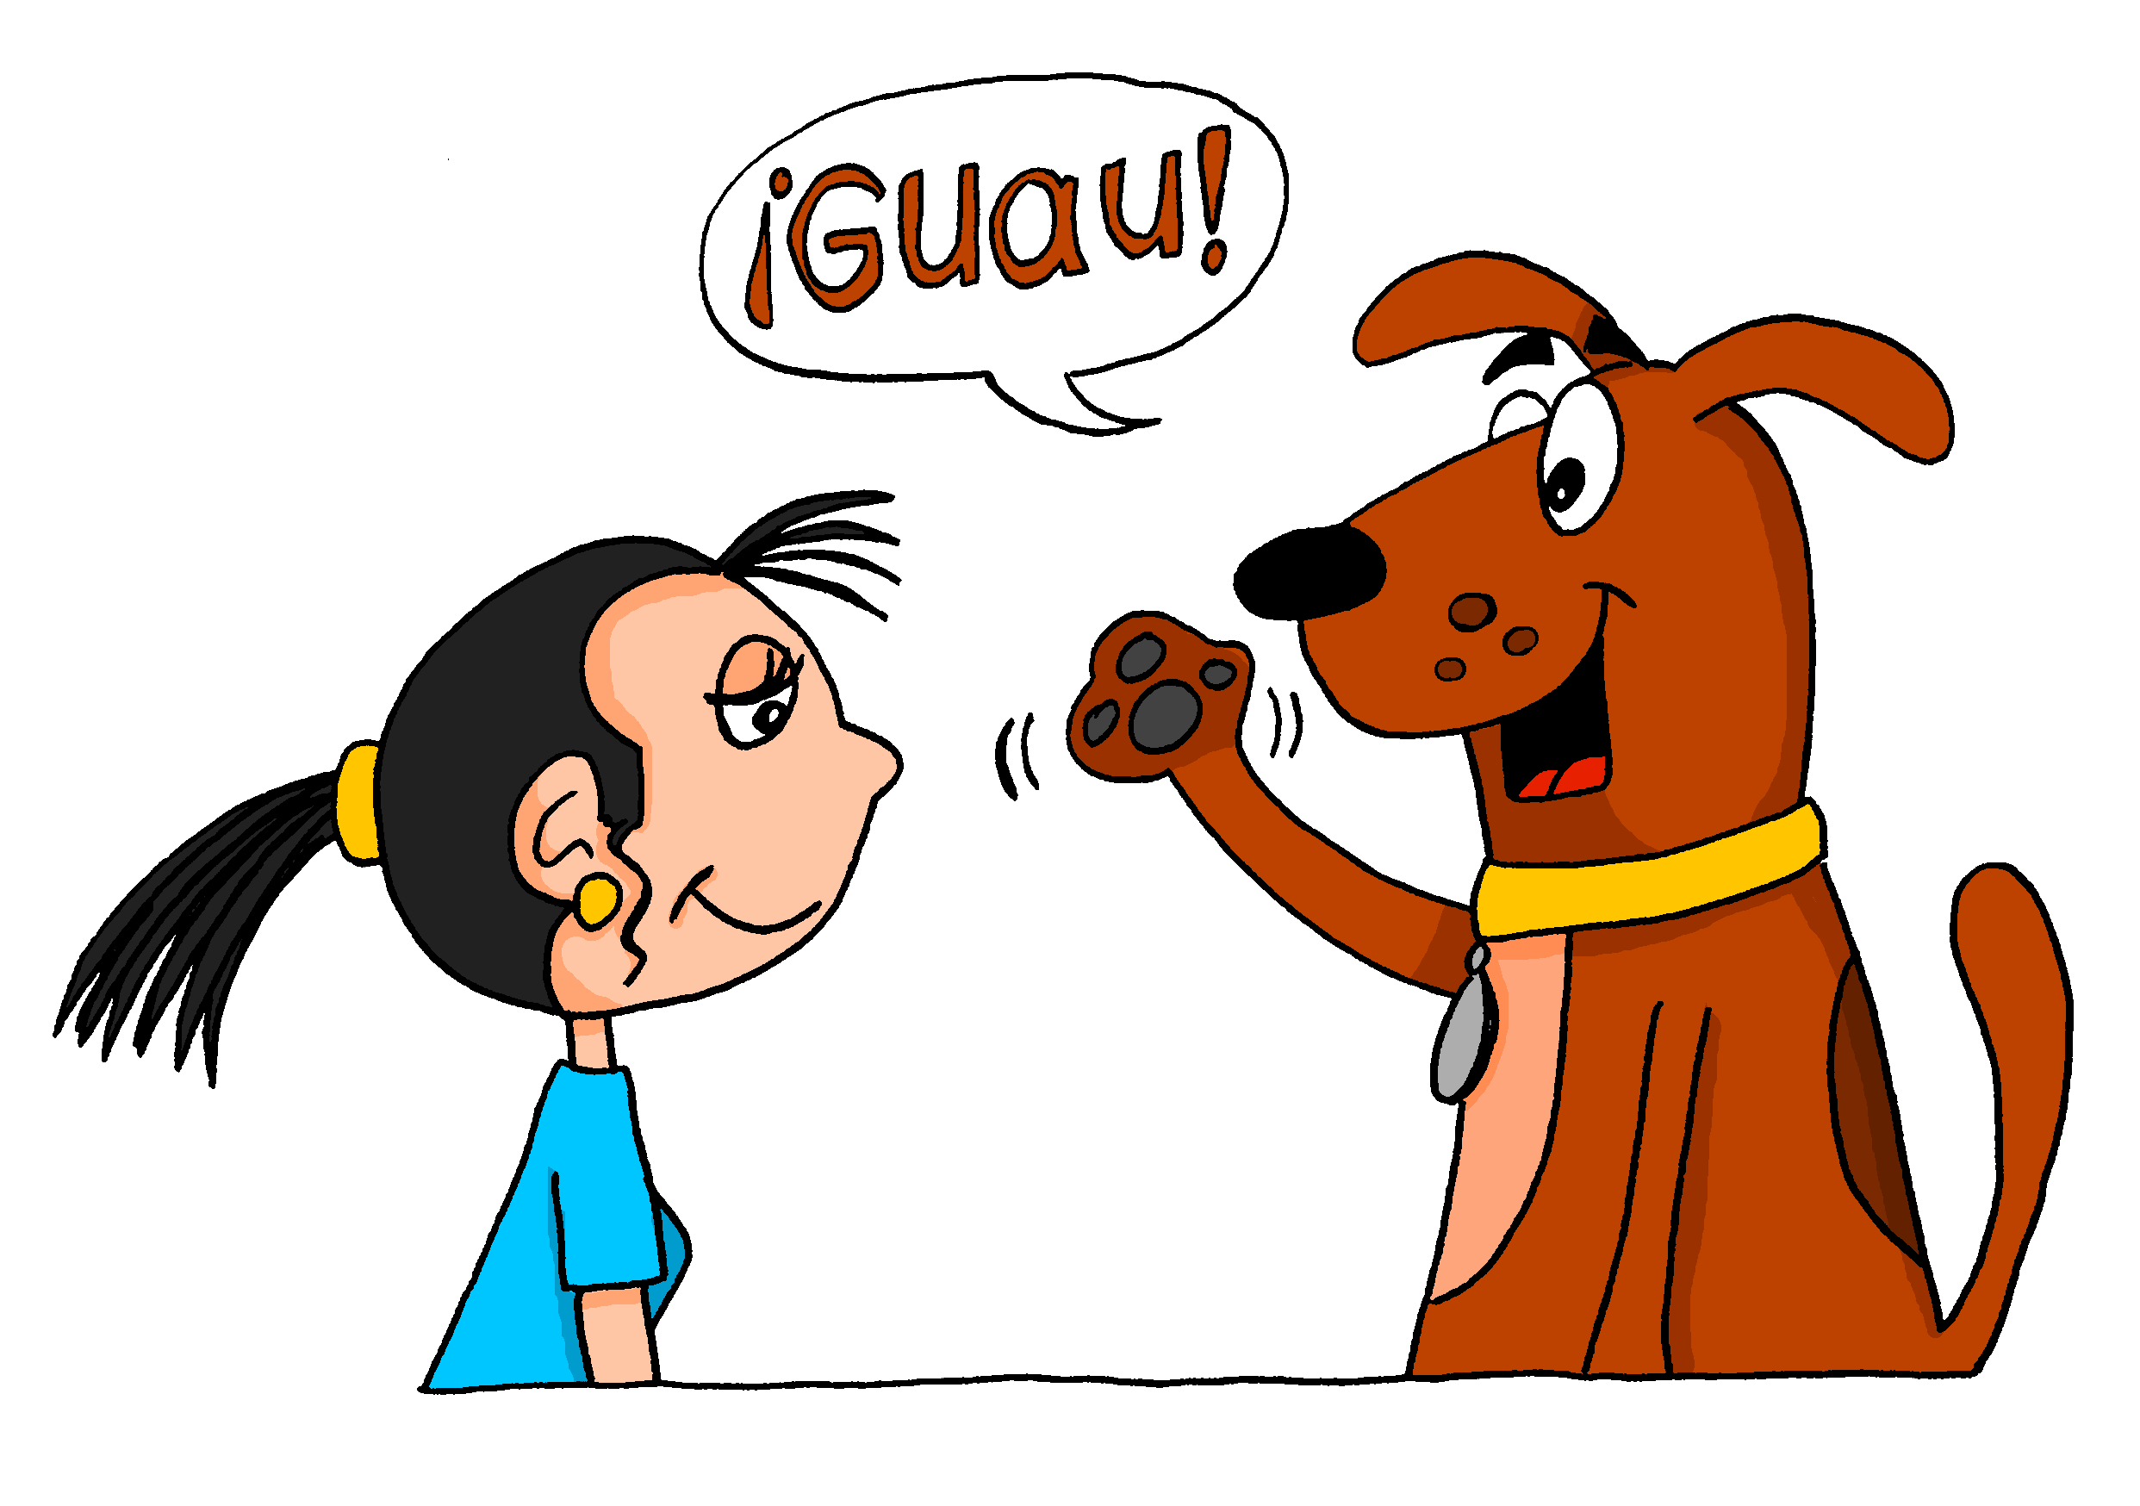
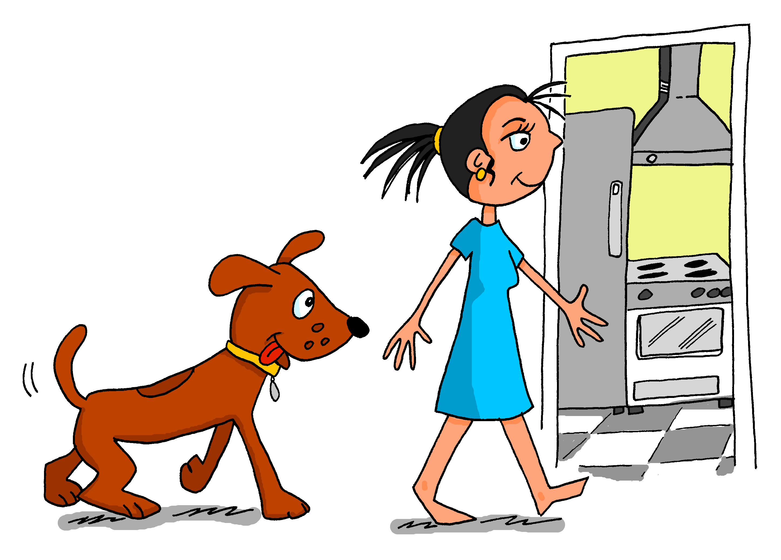
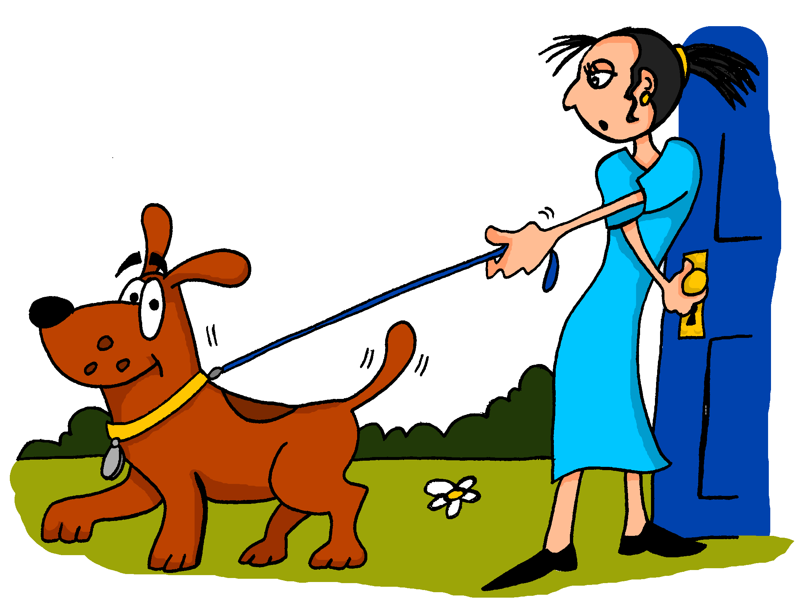
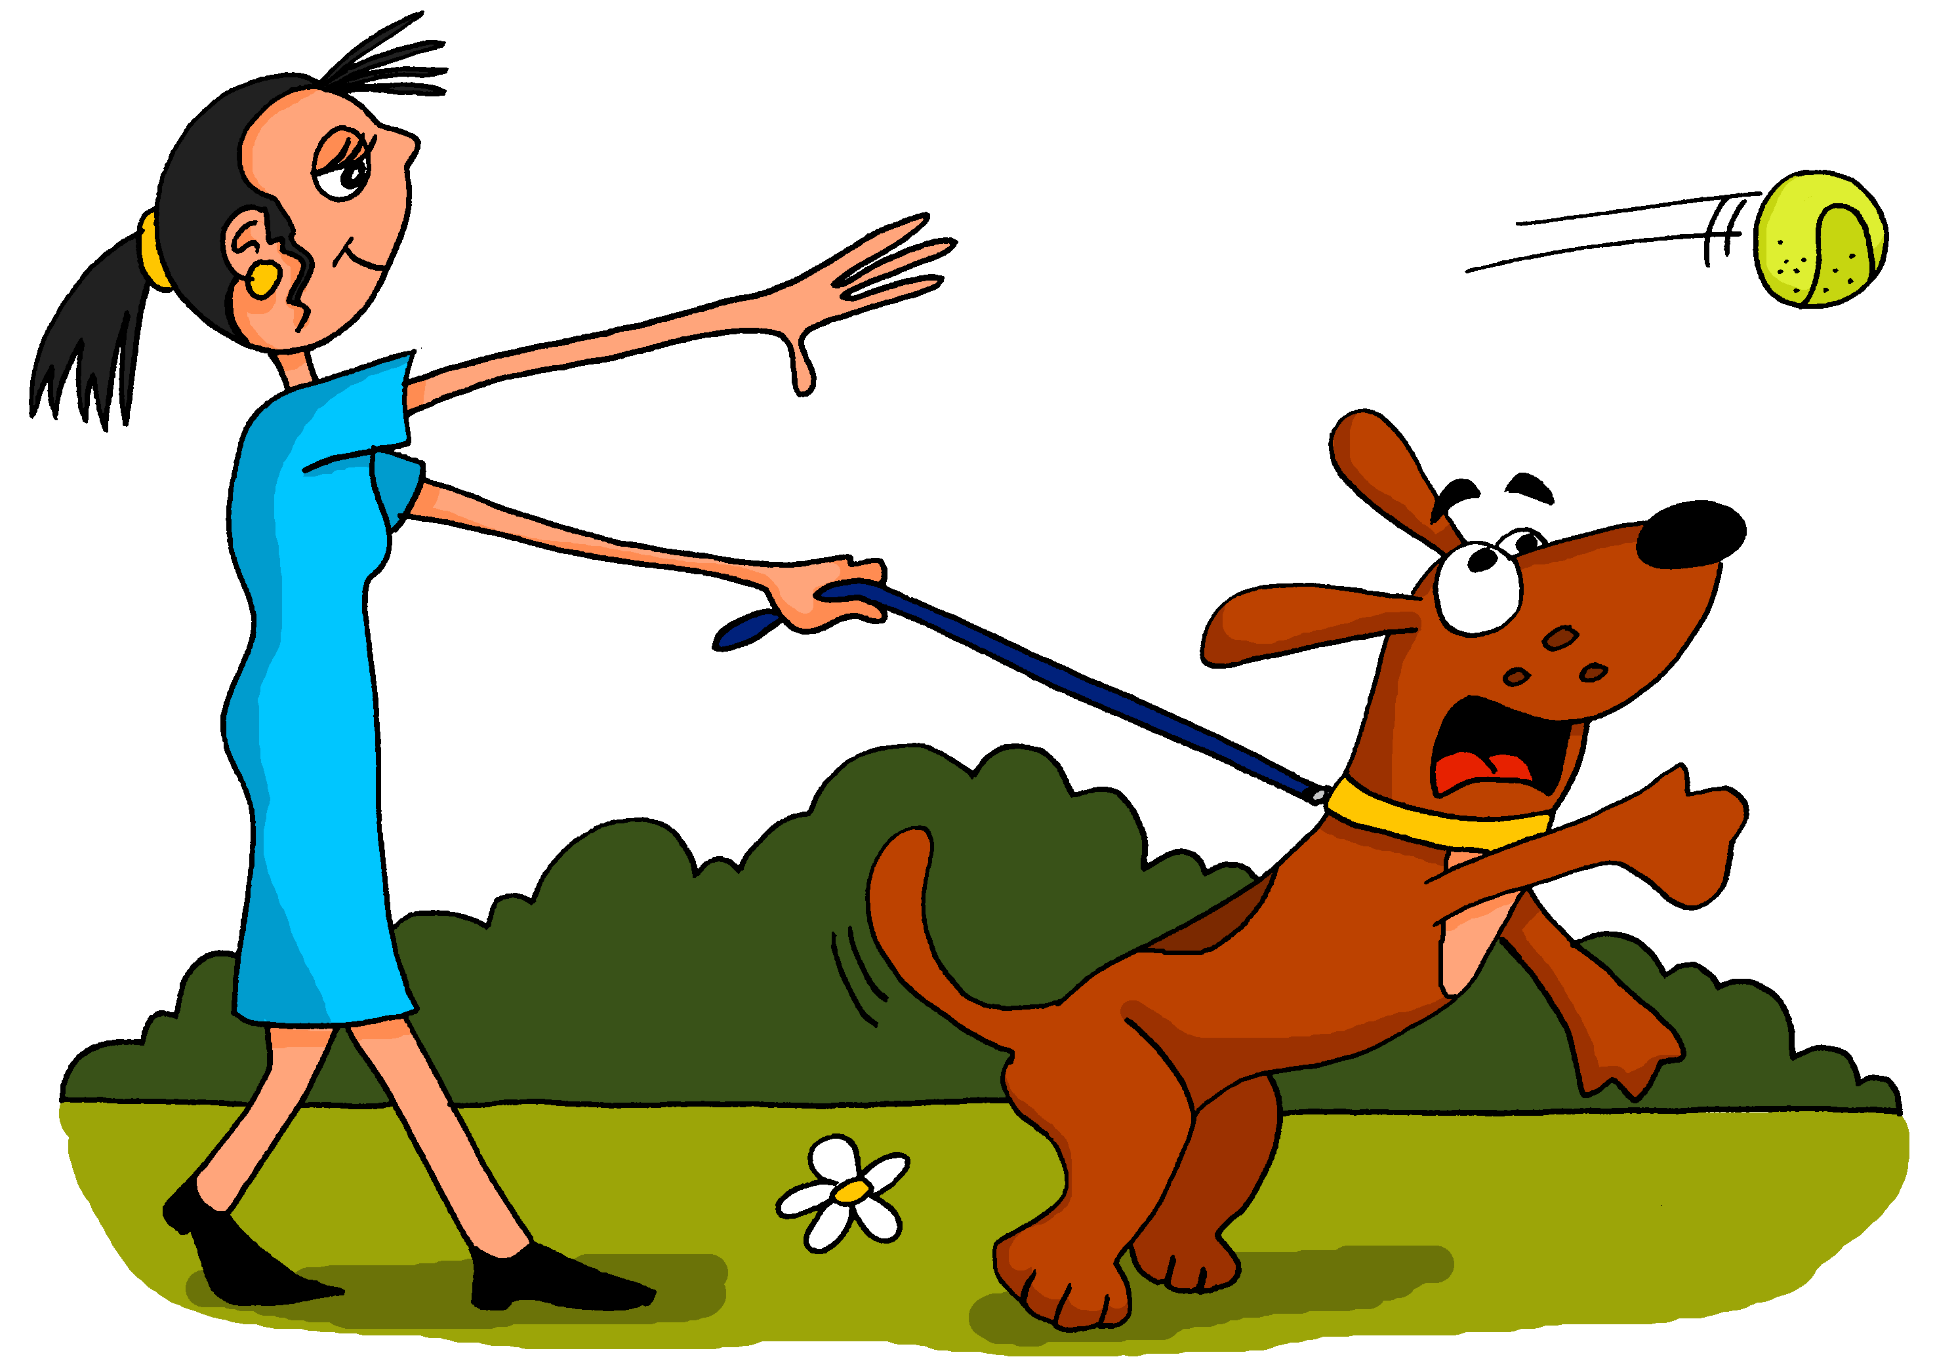
hablar / escuchar
1
2
Persona B
3
4
5
6
7
8
9
10
Notes:
Student B prompt cards
Student A must turn away from the board.

Slide 56
hablar / escuchar
Hablamos de un cumpleaños.
Estudiante A lee frases en español.
Estudiante B completa la tabla con información.
Ejemplo:
Persona A habla:
Persona B escucha y escribe:
Le compró un regalo.
 | the action affects ‘him’ or ‘her’ | no one else is mentioned | ¿Qué actividad? (en inglés)
1
1
She bought him a present.
bought a present
Once finished, swap roles.
Notes:
8.2.2.2
Timing: 9 minutes
Aim: to focus on presence or absence of the indirect object pronoun; to identify who the verb is affecting.
Procedure:
Student A reads the out each sentence in Spanish.
Student B completes the grid.
Note: in presenting this worked example, the teacher could tell students that the ‘him’ or ‘her’ reference in the first column of the grid is ‘le’. It does not relate to the verb ending (as students are often used to).

Slide 57
hablar
Persona A
1
2
 | the action affects ‘him’ or ‘her’ | no one else is mentioned | ¿Qué actividad? (en inglés)
1
2
3
4
5
6
She bought a watch.
She gave him a bike (as a present).
3
4
She organised a party.
She prepared food.
5
6
She left him a watch.
She wrote him a message.
Notes:
PROMPT CARDS - DO NOT DISPLAY DURING ACTIVITY

Slide 58
hablar
Persona B
 | the action affects ‘him’ or ‘her’ | no one else is mentioned | ¿Qué actividad? (en inglés)
1
2
3
4
5
6
1
2
He bought a box full of things.
He gave her a book (as a gift).
3
4
He sent her a birthday card.
He offered some drinks.
5
6
He threw confetti.
He left her a present.
Notes:
PROMPT CARDS - DO NOT DISPLAY DURING ACTIVITY

Slide 59
hablar
Persona A - solución
Persona B - solución
 | the action affects ‘him’ or ‘her’ | no one else is mentioned | ¿Qué actividad? (en inglés)
1
2
3
4
5
6
 | the action affects ‘him’ or ‘her’ | no one else is mentioned | ¿Qué actividad? (en inglés)
1
2
3
4
5
6
bought a box full of things
bought a watch
gave a book (as a gift)
gave a bike (as a present)
sent a birthday card
organised a party
offered some drinks
prepared food
threw confetti
left a watch
wrote a message
left a present
Notes:
ANSWER SLIDE - DO NOT DISPLAY DURING ACTIVITY

Slide 60
Hablamos en parejas sobre emociones.
escuchar / hablar
Persona A: habla en español.
Persona B: escribe 1-8. Escucha y mira las tarjetas. ¿Es singular o plural? Elige ‘A’ o ‘B’. Luego escribe y el verbo y el pronombre en inglés.
Me molesta.
Persona A
Persona B
1
It annoys me.
Escribe el verbo y el pronombre en inglés
annoys me
Notes:
8.2.2.3
Timing: 10 min
Aim: to produce and consolidate understanding of subject-verb agreement with gustar-type verbs; to produce and understand the vocabulary
Procedure:
In pairs, students choose the order in which they will say the 8 sentences.
Student A starts by saying in Spanish the 8 sentences in the chosen order.
Student A and B compare to see if the order is the same.
Students swap roles.

Slide 61
Persona A
1
They please me.
2
It makes me happy.
3
They annoy me.
4
It scares me.
[film]
[accidents]
5
6
They matter to me.
6
6
They worry me.
It interests me.
It delights me.
[opinions]
Notes:
DO NOT DISPLAY DURING ACTIVITY
Student A speaking cards

Slide 62
Persona B
1
It matters to me.
2
They make me happy.
3
They scare me.
4
It annoys me.
[accidents]
[film]
5
6
6
6
They interest me.
They delight me.
It pleases me.
It worries me.
[opinions]
Notes:
DO NOT DISPLAY DURING ACTIVITY
Student B speaking cards

Slide 63
Escribe el verbo y el pronombre en inglés
Escribe el verbo y el pronombre en inglés
 | A | B
1
2
3
4
5
6
7
8
[accident]
[accidents]
opinion
opinions
Notes:
BLANK GRID - DISPLAY DURING ACTIVITY

Slide 64
Solución
Persona A
Persona B
 | A | B
1
2
3
4
5
6
7
8
 | A | B
1
2
3
4
5
6
7
8
matters to me
please me
make me happy
makes me happy
scare me
annoy me
annoys me
scares me
delight me
interests me
pleases me
matter to me
worries me
delights me
interest me
worry me

Slide 65
Un mensaje
hablar / escuchar / escribir
Persona A: Lee el texto a tu compañero.
Persona B: Sin mirar la pizarra*, escucha y escribe cada palabra con [silent h].
*board
Persona A
Persona B
¡Hola, amigo! Hoy en la escuela tengo clases de idiomas, hablamos alemán y español. Quiero hacer deporte también pero ¡el profesor está en el hospital! Sufrió un accidente.
¿Qué haces Hugo? Es un día hermoso. ¿Vas a escuchar música y comer helados en la playa con los amigos? Es una idea muy buena. ¡Hasta luego!
Notes:
8.2.2.4
Timing: 6 minutes
Aim: a paired read aloud task to practise oral production and recognition of words containing the SSC [silent h] at text level.
Procedure:
1. Ask the students to read the instructions and check their understanding. At this point, advise student B to turn away from the board.
2. Click to bring up the text for student A.
3. Student A reads the text to student B who writes all the words containing SSC [silent h].
4. Click again to hide the text that was just used.
5. Students then swap roles.
6. Teachers can use the answer slide (next slide) to bring the activity to a close. Elicit the meanings of the target words in English.
7. Teachers may also want to ask students to consider the meanings of the texts as a whole before moving on. Give pairs a minute per text and then take feedback.
Note: ‘hospital’ was used as a Y7 phonics word. ‘Pizarra’ has not been taught in the SoW so a gloss is provided.
Frequency of unknown/glossed words:
hospital [1050]; pizarra [>5000]

Slide 66
Solución
hablar / escuchar / escribir
Persona A
Persona B
haces
hola
Hugo
hoy
hermoso
hablamos
helados
hacer
hasta luego
hospital
Notes:
Answer slide.

Slide 67
Leemos la historia en parejas.
hablar
Estudiante A: lee el texto. Debes cambiar las frases de inglés a español.
Estudiante B: escucha y ofrece comentarios y ayuda. ¿Son correctas las frases o no?, ¿por qué?
Ejemplo:
Dos niños viven felices con sus padres en un pueblo...
Estudiante A
Estudiante B
Dos niños [live happy] con sus padres en un pueblo...
Escucha y ofrece ayuda
Notes:
8.2.2.5
Timing: 10 min
Aim: to encourage scaffolded oral production whilst practising subject-verb agreement.
Procedure:
In pairs, student A reads out the text translating the English phrases into Spanish.
Student B listens and gives feedback.
Check answers using feedback slide.
Students swap roles.
Check Student B’s answers using feedback slide.
Photo from Unsplash by Sergio Rios @srios

Slide 68
Estudiante A
hablar
Dos niños viven felices con sus padres en un pueblo [near the forest] amazónica. Su padre trabaja en el campo y su mamá trabaja en casa. Pero su mamá está mala y otras personas en su pueblo [they also suffer].
Un día a la una de la tarde, los niños salen contentos de clase. Llegan a casa y llaman «¡Mamá! ¡Mamá!» pero mamá está en el suelo, sin respirar.
«Mamá, ¿[are you ok]?», grita un niño, el otro empieza a llorar. Papá llega a casa, pero no puede hacer nada. Mamá está pálida y fría. Todos [are very sad].
Después de unos meses, [the father invites] a otra señora a ser su mujer y mamá de los niños: «¡Hola niños! Vamos a saludar a vuestra nueva mamá, por favor. Vamos a quererla mucho».
Un niño dice al otro «Uy, ella no me gusta, es extraña y me mira fría». El otro responde, «Sí, pero tenemos que [to be good] y quererla».

Slide 69
Estudiante A - Solución
hablar
Dos niños viven felices con sus padres en un pueblo [near the forest] amazónica. Su padre trabaja en el campo y su mamá trabaja en casa. Pero su mamá está mala y otras personas en su pueblo [they also suffer].
Un día a la una de la tarde, los niños salen contentos de clase. Llegan a casa y llaman «¡Mamá! ¡Mamá!» pero mamá está en el suelo, sin respirar.
«Mamá, ¿[are you ok]?», grita un niño, el otro empieza a llorar. Papá llega a casa, pero no puede hacer nada. Mamá está pálida y fría. Todos [are very sad].
Después de unos meses, [the father invites] a otra señora a ser su mujer y mamá de los niños: «¡Hola niños! Vamos a saludar a vuestra nueva mamá, por favor. Vamos a quererla mucho».
Un niño dice al otro «Uy, ella no me gusta, es extraña y me mira fría». El otro responde, «Sí, pero tenemos que [to be good] y quererla».
cerca de la selva
también sufren.
estás bien
están muy tristes.
el padre invita
ser buenos
Notes:
Display during feedback

Slide 70
Estudiante B
hablar
hablar
Dos niños viven felices con sus padres en un pueblo cerca de la selva amazónica. Su padre [works in the countryside] y su mamá trabaja en casa. Pero su mamá [is sick] y otras personas en su pueblo sufren también.
Un día a la una de la tarde, los niños salen contentos de clase. Llegan a casa y llaman «¡Mamá! ¡Mamá!» pero [Mum is on the floor], sin respirar.
«Mamá, ¿estás bien?», grita un niño, el otro empieza a llorar. Papá llega a casa, pero no puede hacer nada. Mamá [is pale and cold]. Todos están muy tristes.
Después de unos meses, el padre invita a otra señora a ser su mujer y mamá de los niños: «¡Hola, niños! [we are going to greet] a vuestra nueva mamá, por favor. Vamos a quererla mucho».
Un niño dice al otro «Uy, ella no me gusta, [she is strange] y me mira fría». El otro responde, «Sí, pero tenemos que ser buenos y quererla».

Slide 71
Estudiante B - Solución
hablar
Dos niños viven felices con sus padres en un pueblo cerca de la selva amazónica. Su padre [works in the countryside] y su mamá trabaja en casa. Pero su mamá [is sick]
y otras personas en su pueblo sufren también.
Un día a la una de la tarde, los niños salen contentos de clase. Llegan a casa y llaman «¡Mamá! ¡Mamá!» pero [Mum is on the floor] , sin respirar.
«Mamá, ¿estás bien?», grita un niño, el otro empieza a llorar. Papá llega a casa, pero no puede hacer nada. Mamá [is pale and cold]. Todos están muy tristes.
Después de unos meses, el padre invita a otra señora a ser su mujer y mamá de los niños: «¡Hola, niños! [we are going to greet] a vuestra nueva mamá, por favor. Vamos a quererla mucho».
Un niño dice al otro «Uy, ella no me gusta, [she is strange] y me mira fría». El otro responde, «Sí, pero tenemos que ser buenos y quererla».
trabaja en el campo
está mala
Mamá está en el suelo
está pálida y fría.
Vamos a saludar
es extraña
Notes:
Display during feedback

Slide 72
¡Ahora tú estás en el festival de música! ¿Cómo están las personas?
hablar / escuchar
Persona A: debes decir las frases en español.
Usa ‘están’ + más/menos + adjetivo + que.
Persona B: escucha. ¿Son los chicos, las chicas o pueden ser las dos? Completa la frase en inglés.
Ejemplos:
Persona B:
Están más felices que Diego.
Persona A:
 | las chicas | los chicos | pueden ser chicos o chicas | la comparación (en inglés)
1
2
1. They are happier (m/f) than Diego.
Están más enojadas que Ana.
happier than Diego
angrier than Ana
2. They are more angry (f) than Ana.
Notes:
8.3.1.3
Timing: 10 minutes
Aim: to practise recognition and oral production of regular comparatives and adjective-noun gender agreement
Procedure:
Teachers give the cards out to the pairs. These can be printed out from a separate document that is provided with the PowerPoint. The cards for Persona A and Persona B appear on the next two slides, which should not be shown during the activity.
Teachers click to bring up an explanation of the activity and examples.
Person A will translate their prompts into Spanish and then say them to their partner. The ‘m’, ‘f’ and m/f’ are given as an additional cue for accurate production of gender marking on the adjective.
Person B needs to decide if the adjective is masculine, feminine, or could be either. (It might be worth highlighting that ‘triste’ and ‘feliz’ could be either – both adjectives are used in this activity. ‘Feliz’ is shown in the example to prompt this adjective being used instead of ‘contento’.) Person B then writes the comparison down in English.
After Person A has done six sentences, the students swap.

Slide 73
Persona A
Respuestas
 | las chicas | los chicos | pueden ser chicos o chicas | la comparación (en inglés)
1
2
3
4
5
6
1. They are more ill/sick (f) than Ana.
2. They are angrier (m) than Diego.
3. They are less happy (m/f) than Antonio.
4. They are less tired (m) than Juan.
5. They are more nervous (f) than Pilar.
6. They are less sad (m/f) than Sandra.
Say:
Notes:
Person A prompt cards and answer grid
DO NOT DISPLAY DURING ACTIVITY
See accompanying Word doc for printable version.

Slide 74
Persona B
Respuestas
 | las chicas | los chicos | pueden ser chicos o chicas | la comparación (en inglés)
1
2
3
4
5
6
Say:
1. They are more excited (m) than Ana.
2. They are less tired (f) than Diego.
3. They are sadder (m/f) than Antonio.
4. They are happier (m/f) than Juan.
5. They are less ill/sick (f) than Sandra.
6. They are less angry (m) than Pilar.
Notes:
Person B prompt cards and answer grid
DO NOT DISPLAY DURING ACTIVITY
See accompanying Word doc for printable version.

Slide 75
Persona A - Solución
Persona B - Solución
 | las chicas | los chicos | pueden ser chicos o chicas | la comparación (en inglés)
1
2
3
4
5
6
 | las chicas | los chicos | pueden ser chicos o chicas | la comparación (en inglés)
1
2
3
4
5
6
more excited than Ana
more ill/sick than Ana
less tired than Diego
angrier than Diego
sadder than Antonio
less happy than Antonio
happier than Juan
less tired than Juan
less ill/sick than Sandra
more nervous than Pilar
less angry than Pilar
less sad than Sandra
Notes:
ANSWER SLIDE
Procedure
1. Teachers click to show the individual answers for each person to elicit individual answers from the students.

Slide 76
¿Dónde fuiste?
escribir / hablar / escuchar
Hablamos en parejas.
El estudiante A elige una tarjeta y dice la frase en español. ¡No necesita ir en orden*!
El estudiante B escucha y completa la frase en la tarjeta correcta.
Ejemplo:
En diciembre fui al parque en San José.
Estudiante A habla
Estudiante B escribe
In December, I went to the park in San José.
In December, _________________________________.
¡Atención! Remember to use ‘al’ with masculine nouns.
I went to the park in San José
1
1
*orden - order
Notes:
8.3.1.6
Paired oral translation task
Timing: 10 minutes
Aim: to correctly produce and understand ‘fui’ and ‘fuiste’ and vocabulary, including time markers.
Procedure:
Student A is prompted in English to produce Spanish sentences with a time in the past, ‘fui’ or ‘fuiste’ and a noun. The task also encourages production of ‘al’ or ‘a la’, but this is secondary (see notes). Student A is encouraged to choose a random order in which to say the sentences (which means that the partner has to listen carefully to identify the correct card). However, this is optional; for some groups, it may be better to progress in numerical order.
Student B listens to the sentence and completes the corresponding sentence in English on the correct card. To choose the correct card, the correct time marker will need to be identified.
Students can compare their cards to check their answers afterwards. There is also an answer slide on slide 23 that can also be shown after the activity to facilitate feedback. Answers on that slide are animated to appear in order on each click.
Notes:
The activity is set up to allow students to continue practising ‘al’ vs ‘a la’ (now in production). These features are not an essential part of the task, but teachers can still monitor and give feedback on students’ accuracy in using them.
The activity could segue into a freer oral translation activity where students create their own sentences and share them with a partner.
Frequency of unknown words/cognates:
orden [421]

Slide 77
hablar / escuchar / escribir
Estudiante A
Estudiante B
escribir / hablar / escuchar
In October, I went to the new school in Concepción.
In November, you went to the centre of Medellín.
In October, _________________________________.
In November, _________________________________.
1
2
1
2
Last week, I went to the concert in Jaén.
Last summer, I went to the museum in Guayaquil.
Last week, _________________________________
Last summer, _________________________________.
3
4
3
4
In December, you went to the tower in Badajoz .
Last weekend, I went to the town in Potosí.
In December, _________________________________.
Last weekend, _________________________________.
5
6
5
6
Notes:
DO NOT DISPLAY DURING ACTIVITY

Slide 78
escribir / hablar / escuchar
Estudiante A
Estudiante B
Yesterday, _________________________________.
Last year, _________________________________.
Yesterday, you went to the beach in Bogotá.
Last year, you went to the station in Jaén.
1
2
1
2
In December, _________________________________.
In November, _________________________________.
In December, I went to the shop in Bogotá.
In November, you went to the theatre in Santander.
3
4
3
4
Yesterday, _________________________________.
In October, _________________________________.
Yesterday, I went to the old building in León.
In October, I went to the border in Medellín.
5
6
5
6
Notes:
DO NOT DISPLAY DURING ACTIVITY

Slide 79
escribir / hablar / escuchar
Respuestas: Estudiante A
Estudiante B
Yesterday, you went to the beach in Bogotá.
Last year, you went to the station in Jaén.
In October, I went to the new school in Concepción.
In November, you went to the centre of Medellín.
1
2
1
2
In December, I went to the shop in Bogotá.
In November, you went to the theatre in Santander.
Last week, I went to the concert in Jaén.
Last summer, I went to the museum in Guayaquil.
3
4
3
4
Yesterday, I went to the old building in León.
In October, I went to the border in Medellín.
In December, you went to the tower in Badajoz.
Last weekend, I went to the town in Potosí.
5
6
5
6
Notes:
ANSWER SLIDE - DO NOT DISPLAY DURING ACTIVITY

Slide 80
Nadia habla sobre dónde va en meses diferentes del año. También habla sobre su hermana.
escuchar / escribir
Durante las vacaciones en diciembre voy a...
Escucha la primera parte y toma notas:
¿Dónde va Nadia? ¿y su hermana?
¿Cuándo, y para qué (e.g. para visitar algo)?
Luego escucha la segunda parte y toma notas:
¿Dónde fue Nadia? ¿y su hermana?
¿Cuándo, y para qué (e.g. para visitar algo)?
Compara tus notas con un/a compañera/a después de escuchar. Luego intenta escribir unas frases completas con la información.
1
Primera parte: los viajes cada año
2
Segunda parte: los viajes del año pasado
Notes:
8.3.1.6
Timing: 7 minutes
Aim: to practise listening and note-taking in Spanish; to work collaboratively to reconstruct information from a text using some of the features practised and revisited this week.
Procedure:
Students work in pairs or small groups, with each person being given a different question or pair of questions to take notes on in each part.
Students listen to each recording a couple of times and take notes on key information related to the questions.
Students then work together in their pairs or small groups to reconstruct the text themselves. This is likely to involve using a number of known features (see below), though it isn’t a necessity to use them (students might be able to express the meaning in alternative ways).
Text reconstruction may include
different singular forms of ‘ir’ in present and past (preterite)
time markers
para + infinitive
-ly adverbs
‘al’ and ‘a la’
all the vocabulary items introduced this week
Note: Although students have practised extensively with ‘para’ + infinitive in Year 8, the intended meaning of ‘para qué’ may need to be made clear during instructions. It may be useful to give a literal English translation here (‘in order to do what’?). Both ‘para qué’ and ‘por qué’ may translate as ‘why’, so it may be best not to use that word here, to avoid confusion.
Transcript:
1. Cada año
Durante las vacaciones en diciembre voy a León para aprender sobre la historia de la ciudad. Frecuentemente mi hermana también va, pero no le interesan los edificios antiguos, así que voy sola cuando quiero visitar los edificios. Voy al centro principalmente para entrar a museos porque me encanta el arte. En noviembre generalmente voy en avión a Medellín para ver a mis abuelos, aunque mi hermana simplemente va a la costa en Gijón para disfrutar el ambiente.
2. El año pasado
El año pasado en septiembre fui a Jaén para apoyar al equipo de fútbol, mientras que mi hermana fue a San Sebastián para celebrar su cumpleaños. Después, en octubre, ella no fue al colegio durante una semana, básicamente porque fue con la clase a la montaña en Santander para conocer la naturaleza de la zona.

Slide 81
Lee el texto y compara con tus notas:
escuchar / escribir
1. Primera parte (los viajes cada año)
Durante las vacaciones en diciembre voy a León para aprender sobre la historia de la ciudad. Frecuentemente mi hermana también va, pero no le interesan los edificios antiguos, así que voy sola cuando quiero visitar los edificios. Voy al centro principalmente para entrar a museos porque me encanta el arte. En noviembre generalmente voy en avión a Medellín para ver a mis abuelos, aunque mi hermana simplemente va a la costa en Gijón para disfrutar el ambiente.
2. Segunda parte (los viajes del año pasado)
El año pasado en septiembre fui a Jaén para apoyar al equipo de fútbol, mientras que mi hermana fue a San Sebastián para celebrar su cumpleaños. Después, en octubre, ella no fue al colegio durante una semana, básicamente porque fue con la clase a la montaña en Santander para conocer la naturaleza de la zona.
Notes:
Timing: 2 minutes
Aim: for students to check their answers to the previous activity by looking at the transcript.
Procedure:
Students read the transcript and compare the information they find with their notes.
It may be useful to continue working with a partner here to clarify any meanings that are still unclear.
Notes:
It would also be correct to say ‘disfrutar del ambiente’ (see final line of the first text). See https://dle.rae.es/disfrutar
Students could also use these texts for a paired read aloud and/or L2->L1 oral translation.

Slide 82
Antepenultimate and penultimate syllable stress
hablar / escuchar
Vamos a practicar la pronunciación y el uso de la tilde.
Remember, la tilde is the written accent (e.g. é, ú).
El estudiante A pronuncia la palabra de su tarjeta.
El estudiante B escucha y luego escribe la palabra con el acento en la sílaba correcta.
El ejercicio es muy difícil.
Ejemplo:
Estudiante B escribe
Estudiante A lee el texto
Persona A
e.g. El ejercicio es difícil.
El ejercicio es ______.
difícil
Notes:
8.3.2.4
Timing: 7 minutes
Aim: to practise oral production and transcription of words with stress on the antepenultimate and penultimate syllables.
Procedure:
Give the speaking cards to the pairs (these cards are shown on slide 7, and should not be shown during the activity).
Persona A will read out the words from their slide, persona B looks at the board and copies down the word, adding an accent where s/he thinks the stress is.
After the 6 words, Persona B reads out their words.
The animation sequence on the next slide reveals the answers.

Slide 83
Dos instructores
hablar / escuchar
Persona A
César , el instructor, no es una persona frágil ; es una persona de carácter fuerte. Cada sábado bate un récord en el gimnasio. ¡De verdad su fuerza no tiene límites!
*batir – to break (e.g. a record)
*el gimnasio – gym
*la fuerza – strength
Persona B
Fátima, la instructora, vive en la ciudad de Córdoba. No es débil porque ¡usa todas las máquinas del gimnasio! Hace ejercicio casi todos los días, así que le parece muy fácil. También es la capitana de un equipo de fútbol .
Lleva la camiseta número diez.
*la máquina – machine
_____
_____;
______
________
________
_____
_______
______
______!
_____.
______
______
Notes:
DISPLAY DURING THE ACTIVITY
This slide can also be used to bring up the answers and give feedback. Click to reveal each word in order.
Frequency of unknown words/cognates (1 is the most common word in Spanish):
carácter [813]; límite [1194]; máquina [1117]; frágil [3922]; récord [4902]; names N/A (César, Fátima)

Slide 84
Accents on antepenultimate and penultimate syllable stressed words
hablar / escuchar
Tarjetas
Persona A
César, el instructor, no es una persona frágil; es una persona de carácter fuerte. Cada sábado bate un récord en el gimnasio. ¡De verdad su fuerza no tiene límites!
*batir un récord – to break a record
*el gimnasio – gym
*la fuerza – strength
Persona B
Fátima, la instructora, vive en la ciudad de Córdoba. No es débil porque ¡usa todas las máquinas del gimnasio! Hace ejercicio casi todos los días, así que le parece muy fácil. También es la líder de un equipo de fútbol. Lleva la camiseta número diez.
*la máquina – machine
Notes:
STUDENT CARDS
DO NOT SHOW DURING THE ACTIVITY
These cards can be downloaded and printed off from a separate word document.

Slide 85
Actividades en la clase de ejercicio.
escuchar / hablar
Estudiante A: lee la frase a tu compañero en español.
Usa ‘estoy’ (‘I am’) o ‘está’ (‘s/he is’) + verbo con –ando.
You might need to use ‘el’ or ‘la’ before a body part!
Estudiante B: escucha y escribe qué hace la persona en la columna correcta en inglés.
Estoy tocando la silla con el pie.
Estudiante A
Estudiante B
 | My partner is… | The instructor is…
1.
I am touching the chair with my foot.
touching the chair with his/her foot.
Notes:
8.3.2.4
Timing: 8 min (for slides 17-20)
Aim: to practise oral production and aural recognition of the present continuous with –ar verbs, using the 1st and 3rd person singular forms of ‘estar’
Procedure:
Students work in pairs.
Student A looks at their card and says the sentence aloud in Spanish.
Student B listens and then translates the sentence by writing it in the correct column of their table.
After Student A has done their six sentences, it is Student B’s turn.
Answers are shown on slide 19. Slides 17 and 18 are the cards for the pairs and should not be shown during the activity.
Note: students have the chance here to practise use of the definite article for body parts, as shown in the example (‘el pie’). Feedback can be given on accuracy, but this is only a secondary aim. Students will already be focusing on other things (i.e., vocabulary, forms of estar, use of -ando).
Frequency of unknown words/cognates:
participante [3085]

Slide 86
hablar / escuchar
hablar / escuchar
Estudiante A
 | My partner is… | The instructor is…
1
2
3
4
5
6
He is lifting/raising his leg.
I am jumping to the left.
I am lowering my arm.
I am touching the floor.
He is recording a video.
He is shouting at the participants*.
*participant – el/la participante
Notes:
DO NOT DISPLAY DURING ACTIVITY
See accompanying Word doc for printable version.
Target answers for Student A during speaking, based on Student B’s questions:
Está levantando la pierna.
Estoy saltando a la izquierda.
Estoy bajando el brazo.
Estoy tocando el suelo.
Está grabando un vídeo.
Está gritando a los participantes.

Slide 87
hablar / escuchar
hablar / escuchar
Estudiante B
 | My partner is… | The instructor is…
1
2
3
4
5
6
I am lowering my leg.
He is touching the floor with his hand.
I am jumping to the right.
He is enjoying the music.
He is helping a lot of people.
I am lifting/raising my foot.
Notes:
DO NOT DISPLAY DURING ACTIVITY
See accompanying Word doc for printable version.
Target answers for Person A during speaking, based on Person B’s questions:
Estoy bajando la pierna.
Está tocando el suelo con la mano.
Estoy saltando a la derecha.
Está disfrutando de la música.
Está ayudando a mucha gente.
Estoy levantando el pie.

Slide 88
hablar / escuchar
Respuestas
hablar / escuchar
Estudiante A
Estudiante B
 | My partner is… | The instructor is…
1
2
3
4
5
6
 | My partner is… | The instructor is…
1
2
3
4
5
6
lowering his/her leg.
lifting/raising one leg.
touching the floor with one hand.
jumping to the left.
jumping to the right.
lowering one arm.
enjoying the music.
touching the floor.
helping a lot of people.
recording a video.
lifting/raising his/her foot.
shouting at the participants.
Notes:
ANSWER SLIDE
DO NOT DISPLAY DURING ACTIVITY

Slide 89
Una noche de películas
hablar / escuchar / escribir
¡Es una noche de películas! Pero, ¿qué película podemos ver?
Estudiante A: lee los nombres de las películas.
Estudiante B: escucha los nombres y escribe la palabra. Luego cambia.
El Círculo: una película Americana…
Persona A:
Persona B:
1. El Círculo: una película americana…
1. __________: una película americana…
El Círculo
Notes:
8.3.2.6
Timing: 8 minutes
Aim: to accurately pronounce and transcribe words with antepenultimate syllable stress (speaking, listening and writing activity).
Procedure:
1. This is an explanation slide for the activity on the next slide. Click to go through each stage of the activity.
2. Hand out the cards for Person A and Person B (see slide 4). These can be printed for students – they shouldn’t be displayed.
3. Student A reads out the film names and descriptions on their card, focusing on stressing the correct syllable of the words in bold.
4. Student B listens and looks at the name on the board (these are on slide 3, and should be shown during the activity). Student B then writes the missing words with the accent in the correct place. After the six sentences, students swap roles.
5. Answers can be given using slide 4 (see slide 4 for suggestions regarding the feedback process).
Note:
Only one accent will be needed for each of the film titles. All the films are real Spanish-language films from Spain or Latin America.

Slide 90
Las películas
*camión = lorry
Persona A:
__________: una comedia de un hombre que tiene problemas con su *camión el día de Navidad.
__________: una _________ argentina de familias aburridas en las vacaciones de verano.
__________: una película colombiana de _______________ en el norte del país.
__________: un hombre usa una _________ del tiempo.
__________: un hombre viaja del sur de Argentina a Buenos Aires.
__________: una mujer gana un viaje de vacaciones para dos personas.
Persona B:
__________: un drama sobre dos familias mexicanas de clases diferentes.
__________: ocho personas buscan el mismo trabajo. Tienen una entrevista rara.
__________: una historia de policías en el sur de España.
__________: una película sobre dos amigas en dos continentes diferentes.
__________: una mujer con poco dinero y una vida difícil inspira a mucha gente.
__________: una niña en un pueblo pequeño tiene miedo después de ver la película Frankenstein.
Notes:
DISPLAY DURING ACTIVITY
Note that some of the missing words are unknown, but are not glossed here to avoid giving the answer away. Their meanings can be clarified during feedback (see next slide) and also using slide 5.
Frequency of unknown words and cognates (1 is the most frequent word in Spanish):
camión [2327]

Slide 91
Respuestas
*camión = lorry
*narcotráfico = drug trafficking
*máquina = machine
Persona A:
_________: una comedia de un hombre que tiene problemas con su *camión el día de Navidad.
_____________: una _________ argentina de familias aburridas en las vacaciones de verano.
___________________: una película colombiana de _____________ en el norte del país.
____________________: un hombre usa una __________del tiempo.
__________________: un hombre viaja del sur de Argentina a Buenos Aires.
__________________: una mujer gana un viaje de vacaciones para dos personas.
Persona B:
_______: un drama sobre dos familias mexicanas de clases diferentes.
___________: ocho personas buscan el mismo trabajo. Tienen una entrevista rara.
______________: una historia de policías en el sur de España.
________________: una película sobre dos amigas en dos continentes diferentes.
_________: una mujer con poco dinero y una vida difícil inspira a mucha gente.
________________________: una niña en un pueblo pequeño tiene miedo después de ver la película Frankenstein.
Plácido
Déficit
La ciénaga
película
El Método
La Isla Mínima
Pájaros de Verano
narcotráfico
Transocéanicas
Los Cronocrímenes
Cándida
máquina
Historias Mínimas
El Espíritu de la Colmena
Párpados Azules
Notes:
PROMPT CARDS AND ANSWERS SLIDE
These cards are to be handed out before the activity. A separate copy of the sentences here is available in a Word document.
Procedure
Click to show each answer, one by one. The stressed vowel is highlighted in orange.
The meanings of unknown words in the titles and description can be clarified at this point. These words may be learnt incidentally. The meanings of three of these are presented as glosses on the slide. A number of others are near-cognates but understanding should still be checked (comedia, colombiana, mínimo, déficit, método, inspirar).
The meanings of several words in the titles (‘párpádo’, ‘ciénaga’, ‘espíritu’ and ‘colmena’) are also presented in English on the next slide, where students can also give a personal response.
Frequency of unknown words and cognates (1 is the most frequent word in Spanish):
plácido [>5000]; comedia [3039]; camión [2327]; ciénaga [>5000]; narcotráfico [3549]; máquina [1117]; mínimo [1111]; párpado [3581]; método [983]; inspirar [2171]; pobre [492]; colmena [5000]

